Slide 1
《计算机组成原理》 （第七讲）
厦门大学信息学院软件工程系
2024年5月

Slide 2

目录
第1章 计算机系统概论
第2章 数据信息的表示
第3章 运算方法与运算器
第4章 存储系统
第5章 指令系统
第6章 中央处理器
第7章 指令流水线
第8章 总线系统
第9章 输入输出系统
Notes:
不细讲！

Slide 3
第7章 指令流水线
7.1 流水线概述
7.2 流水线数据通路
7.3 流水线冲突与处理
7.4 流水线的异常与中断
7.5 指令级并行技术

Slide 4
7.1 流水线概述
7.1.1 流水线的基本概念
流水线技术在工业领域得到了广泛的应用：汽车装配生产流水线。
计算机中的流水线技术：将一个复杂的任务分解为若干个阶段，每个阶段与其它阶段并行处理，其运行方式与工业流水线十分相似。
可以从两个方面来提高计算机内部的并行性：
采用时间上的并行性处理技术，称为流水线处理技术。
采用空间上的并行性处理技术，称为多操作部件处理机或标量处理机。
部件级流水线：将流水线技术应用于数据运算的执行过程，如第3章的乘法流水线（图3.15）、浮点运算流水线（图3.26）。
指令级流水线：将流水线技术应用于指令的解释执行过程。

Slide 5
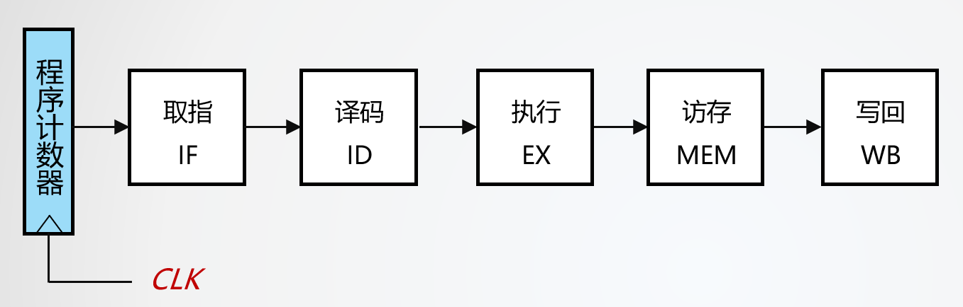
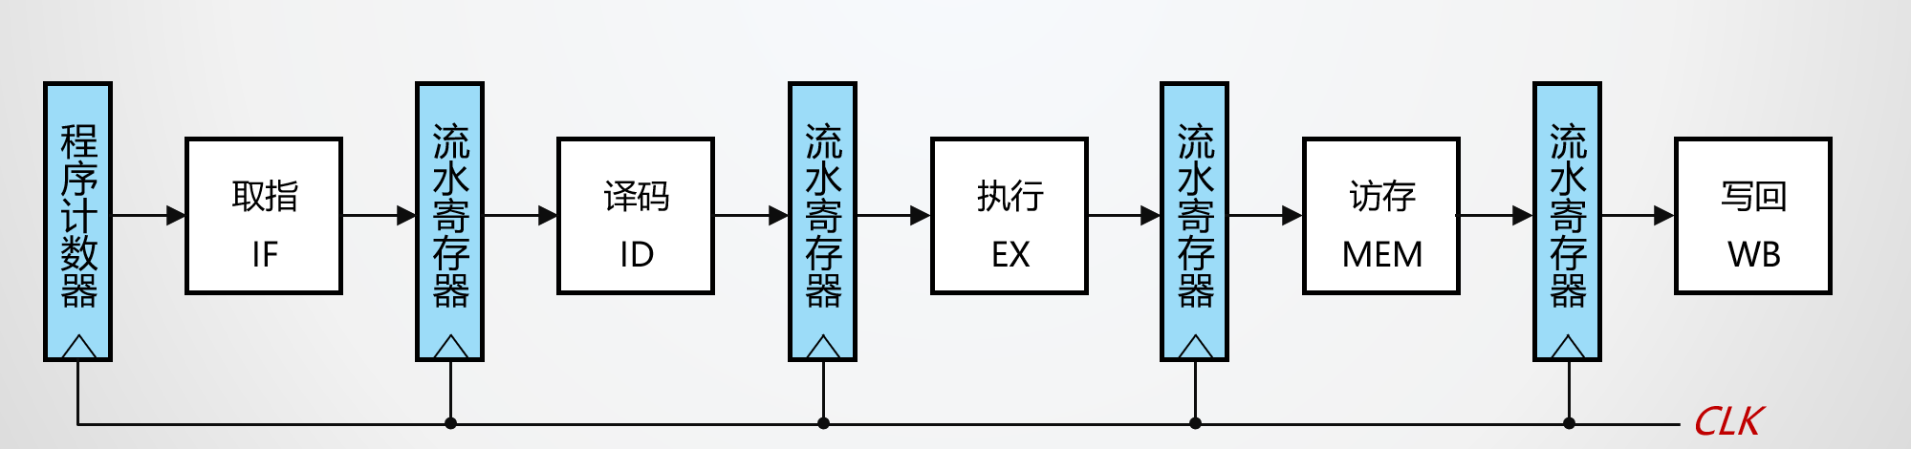
7.1.2 MIPS指令流水线
可以将MIPS指令的执行过程细分为5个阶段：
取指（IF）：从指令存储器中取出指令。
译码（ID）：对指令进行译码，并从寄存器堆中取操作数。
执行（EX）：执行运算操作或计算地址。
访存（MEM）：对存储器进行读写操作。
写回（WB）：将指令执行结果写回寄存器堆。
图7.1：单周期MIPS CPU逻辑架构
时钟周期取决于关键路径（最长）
T_{total}：5个阶段的延迟总和。
图7.2：MIPS指令流水线逻辑架构
在图7.1基础上增加4个流水寄存器。
流水线寄存器：锁存前一阶段的传过来的处理结果，同时接收新的数据/指令
当第1条指令进入WB段后，流水线各段都包含1条不同的指令，流水线中同时存在5条指令；之后每隔1个时钟周期，都会有1条指令进入流水线，也会有1条指令流出流水线（执行完毕）。
T_{max}：5个功能段中的最大关键延迟；
执行n条指令需要的时间：(n+4)T_{max}；CPI=(n+4)/n，当n较大时，CPI≈1；指令流水线的性能加速比=T_{total}/T_{max}。
流水线寄存器
流水线寄存器
流水线寄存器
流水线寄存器
图7.1 单周期MIPS CPU逻辑架构
图7.2 MIPS指令流水线逻辑架构

Slide 6
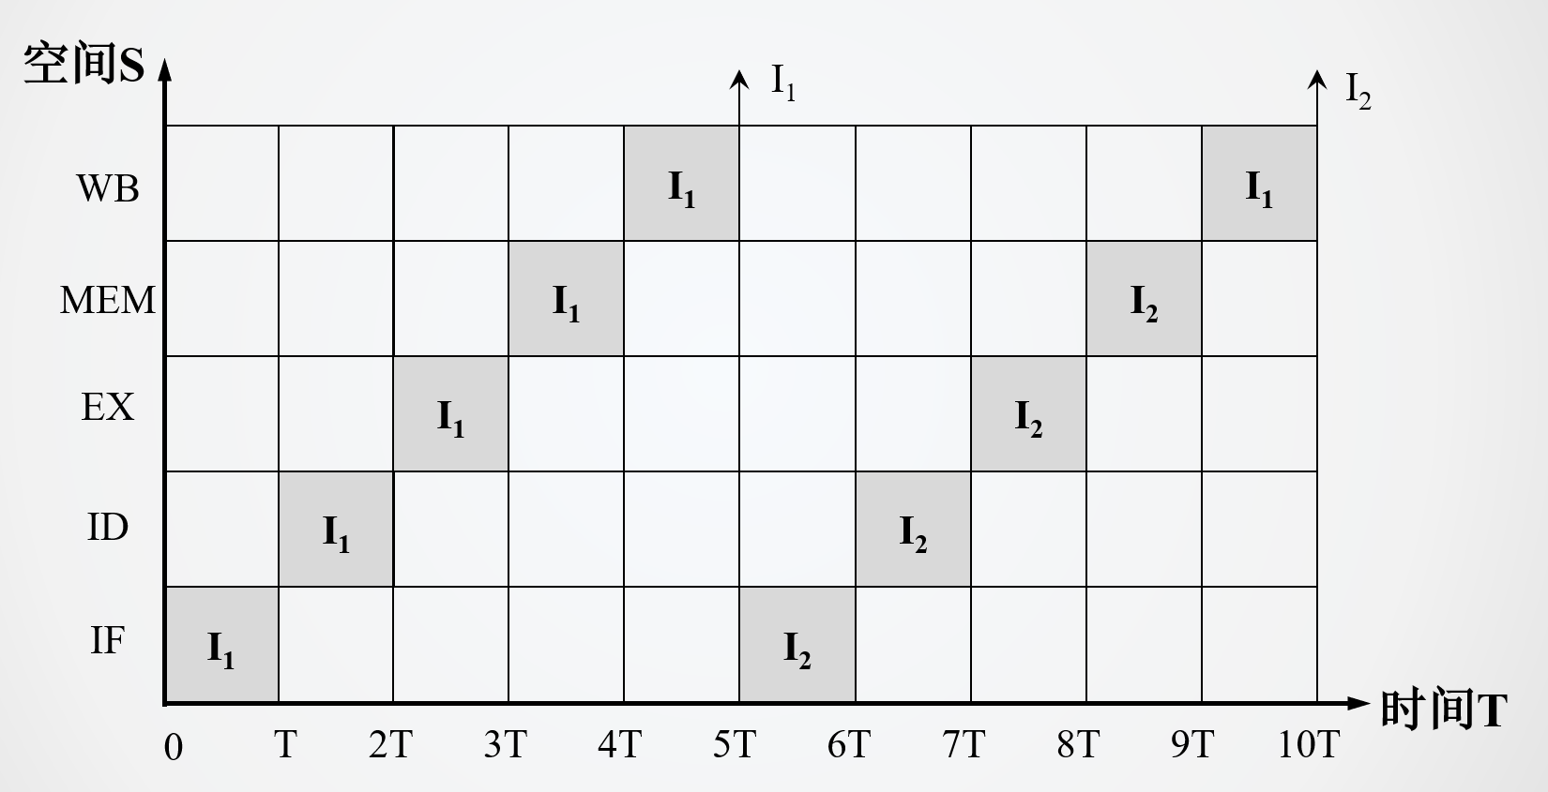
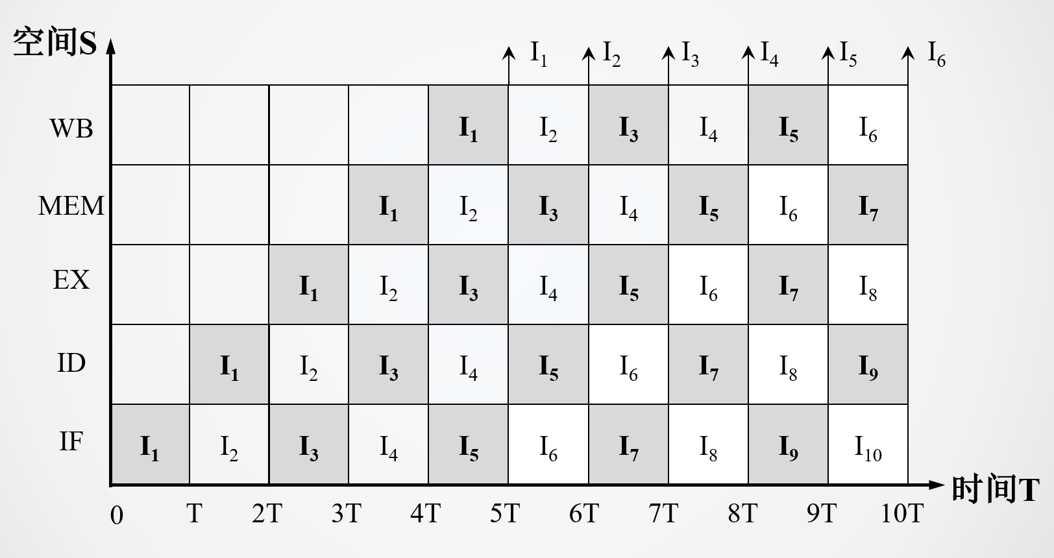
7.1.3 流水线的时空图表示
图7.3：单周期MIPS CPU时空图
横坐标表示时间，纵坐标表示空间。
假设指令执行过程中各功能段的时间延迟均为T（各段中最长时间单位），则指令周期=5T。
图7.4：5段MIPS流水线时空图
第5个T开始，流水线的5个段全部充满。
从第6个T开始，每个T都有1条指令输出（执行完毕）。
注：图中的T并不代表时钟周期，其实应为时钟周期的1/5.
图7.3 单周期MIPS CPU时空图
图7.4 5段MIPS流水线时空图

Slide 7
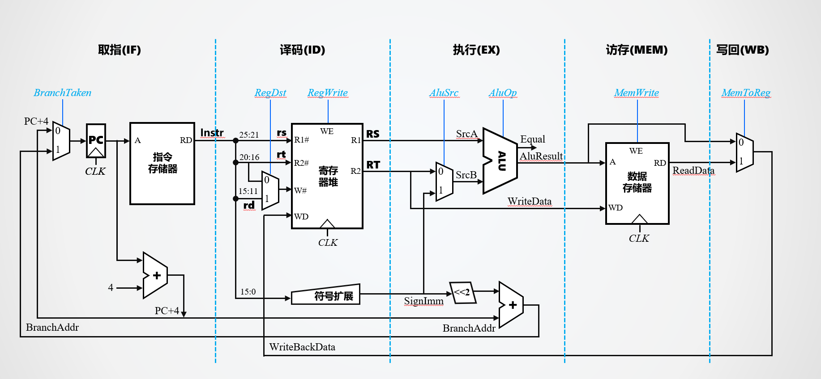
7.2 流水线数据通路
图7.5：单周期MIPS处理器数据通路，从左到右分为5个阶段：
图7.5 单周期MIPS处理器数据通路

Slide 8
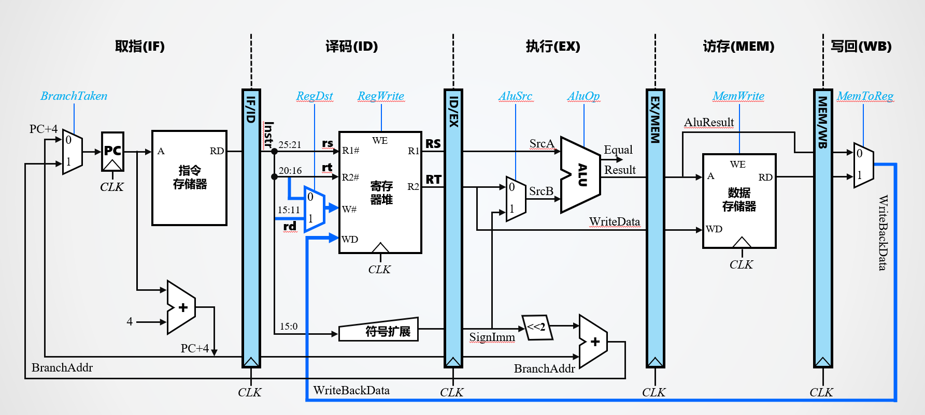
7.2.1 单周期数据通路流水改造
图7.6：单周期数据通路流水线改造
在图7.5的虚线位置加入4个流水寄存器部件，分别命名为：IF/ID、ID/EX、EX/MEM、MEM/WB；流水寄存器锁存前一个段加工处理完毕后的数据和控制信号，为下一个段的功能部件提供数据输入。
所有流水寄存器、程序计数器PC、寄存器堆、数据存储器均采用统一时钟CLK进行同步。
图7.3的寄存器堆写回数据通路存在问题：寄存器堆的写入数据WD来自于WB段，但是写入编号W#来自ID段，即写入数据和写入地址来自不同的指令，这会造成数据混乱。
图7.6 单周期数据通路流水线改造

Slide 9
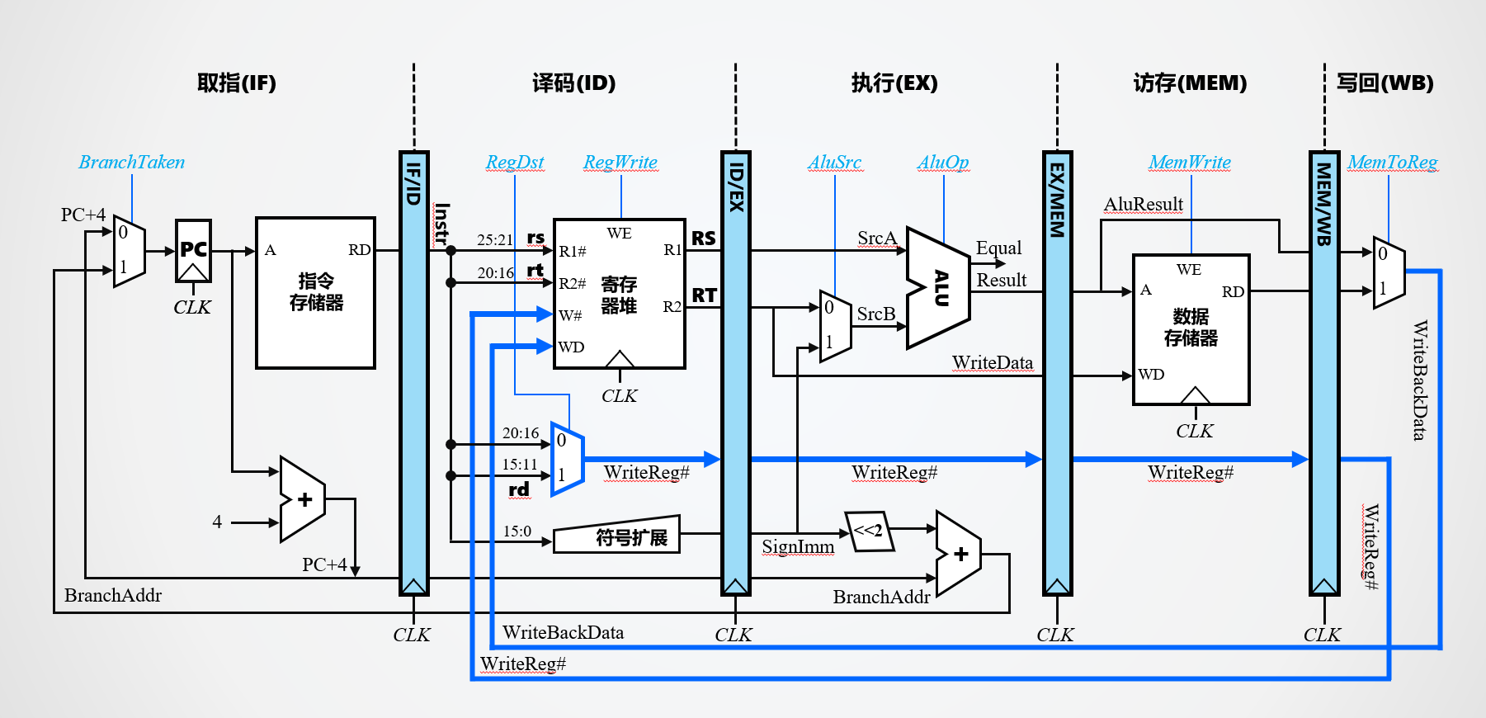
图7.7：流水线中写回数据通路改造
将ID段的寄存器堆写入编号（WriteReg#）经过ID/EX、EX/MEM、MEM/WB流水寄存器后，再送到寄存器堆的W#端口。实际就是控制时间差，保证Writebackdata写入正确的WriteReg#.
IF/ID流水寄存器锁存：指令字、PC+4。
ID/EX流水寄存器锁存：RS、RT、WriteReg#、符号扩展的值、PC+4。
EX/MEM流水寄存器锁存：ALU的运算结果、数据存储器待写入数据WriteData、WriteReg#。
MEM/WB流水寄存器锁存： ALU的运算结果、数据存储器的读出数据、WriteReg#。
图7.7 流水线中写回数据通路改造

Slide 10
7.2.2 流水线中的控制信号及传递
表7.1：（单周期MIPS处理器数据通路流水线）控制信号分类
其中BranchTaken、RegWrite控制信号的位置和来源不一致，其他5个控制信号的位置与来源是一致的。
表7.1 控制信号分类
控制信号 | 位置 | 来源 | 功能说明
BranchTaken | IF | EX | 分支跳转信号，为1表示跳转，由EX段的Branch信号和equal标志进行逻辑与生成
RegDst | ID | ID | 写入目的寄存器选择，为1时目的寄存器为rd寄存器，为0时目的寄存器为rt寄存器
RegWrite | ID | WB | 控制寄存器堆写操作，为1时数据需要写回寄存器堆中的指定寄存器
AluSrc | EX | EX | ALU的第二输入选择控制，为0时输入寄存器rt，为1时输入扩展后的立即数
AluOp | EX | EX | 控制ALU进行不同的运算，具体取值和位宽与ALU的设计有关
MemWrite | MEM | MEM | 控制数据存储器写操作，为0时进行读操作，为1时进行写操作
MemToReg | WB | WB | 为1时将数据存储器读出数据写回寄存器堆，否则将ALU运算结果写回

Slide 11
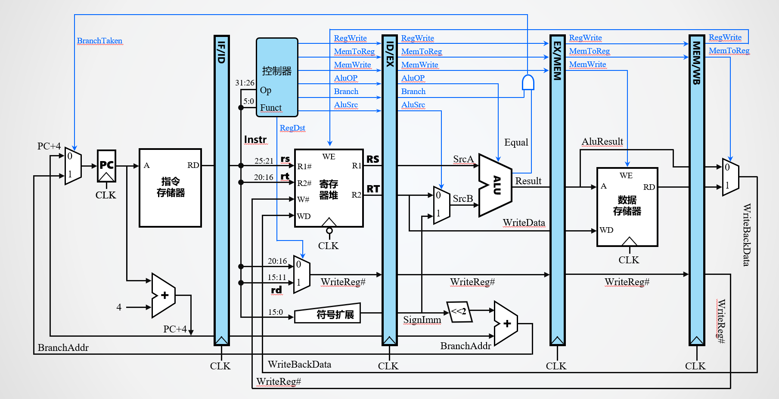
图7.8：5段流水线控制信号与传递
控制器输出的7个控制信号中的6个（除RegDst之外）要传递到ID/EX流水寄存器。
ID/EX流水寄存器输出的6个控制信号中的3个（除AluSrc 、AluOp、Branch之外）要传递到EX/MEM流水寄存器。
EX/MEM流水寄存器输出的3个控制信号中的2个（除MemWrite之外）要传递到MEM/WB流水寄存器。
MEM/WB流水寄存器输出2个控制信号（RegWrire、MemToReg）
图7.8 流水线中写回数据通路改造

Slide 12
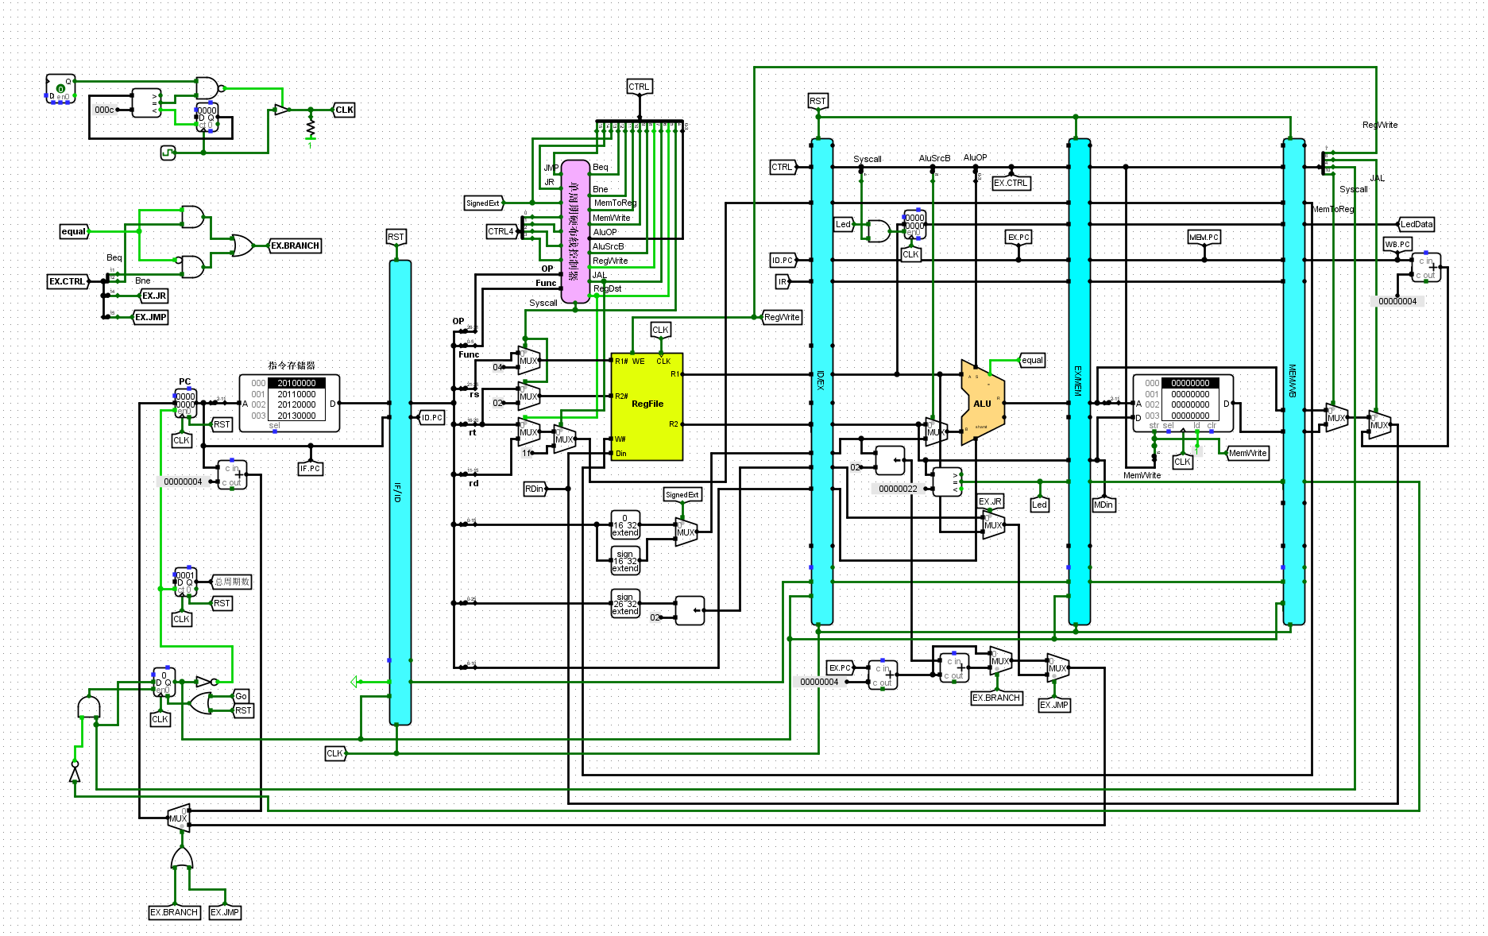
Logisim实现的单周期MIPS处理器理想流水线数据通路

Slide 13
7.2.3 指令在流水线中的执行过程
表7.2：（不同类型的）指令在流水线中的执行情况
lw指令需要进入5个流水功能段
sw指令不需要进入WB流水功能段
beq指令不需要进入MEM、WB流水功能段
add指令不需要进入MEM流水功能段
addi指令不需要进入MEM流水功能段
表7.2 指令在流水线中的执行情况
序号 | 指令 | 取指令IF | 译码ID | 执行EX | 访存MEM | 写回WB
1 | lw | √ | √ | √ | √ | √
2 | sw | √ | √ | √ | √
3 | beq | √ | √ | √
4 | add | √ | √ | √ |  | √
5 | addi | √ | √ | √ |  | √

Slide 14
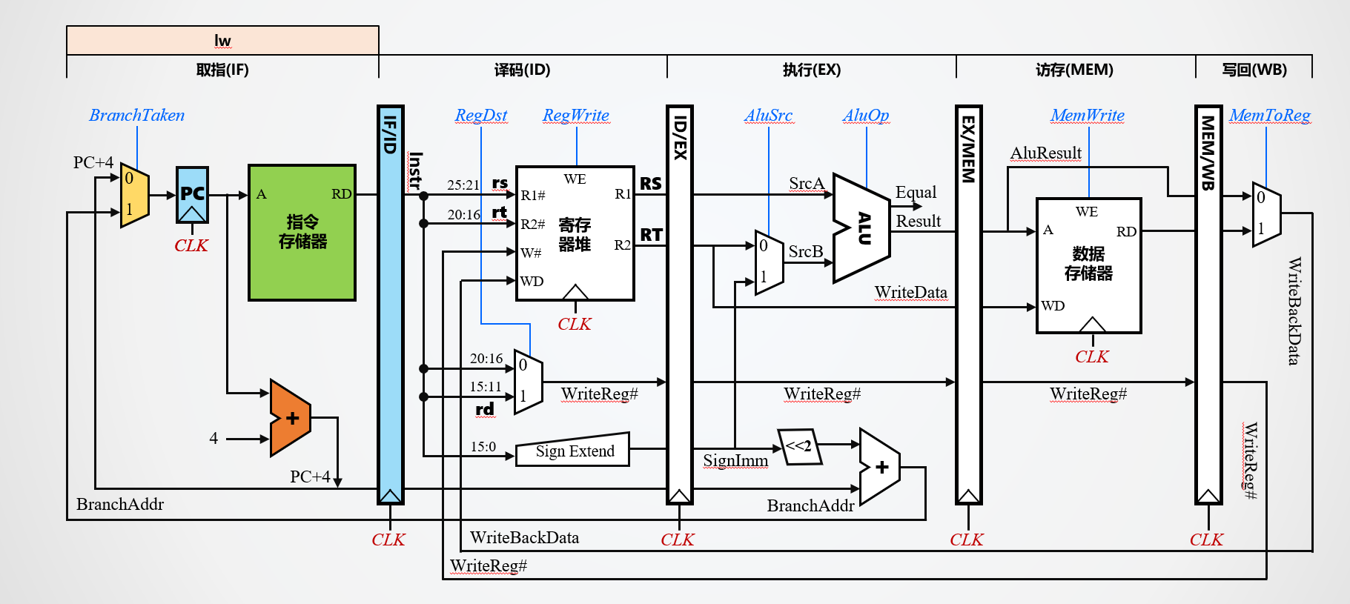
7.2.3 指令在流水线中的执行过程
1、取指令
图7.9：lw指令进入IF段
以程序计数器PC的值作为地址，从指令存储器中取出lw指令字，送IF/ID流水寄存器。
PC+4的值一方面送PC寄存器的输入端，另一方面送IF/ID流水寄存器。
图7.9 lw指令进入IF段

Slide 15
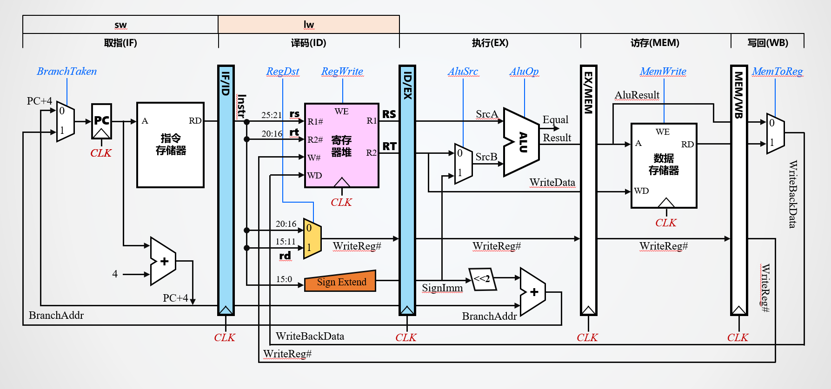
7.2.3 指令在流水线中的执行过程
2、指令译码、取操作数
图7.10：lw指令进入ID段
指令译码：对指令字（Instr）进行译码，得到7个控制信号，将其中的6个控制信号送ID/EX流水寄存器（图7.10中没有画出，具体见图7.8）。
取操作数：从寄存器堆中取出rs、rt寄存器的值（RS、RT），送ID/EX流水寄存器；WriteReg#、符号扩展器的输出，也送ID/EX流水寄存器；PC+4继续送ID/EX流水寄存器。
同时，sw指令进入IF段。
PC+4
图7.10 lw指令进入ID段

Slide 16
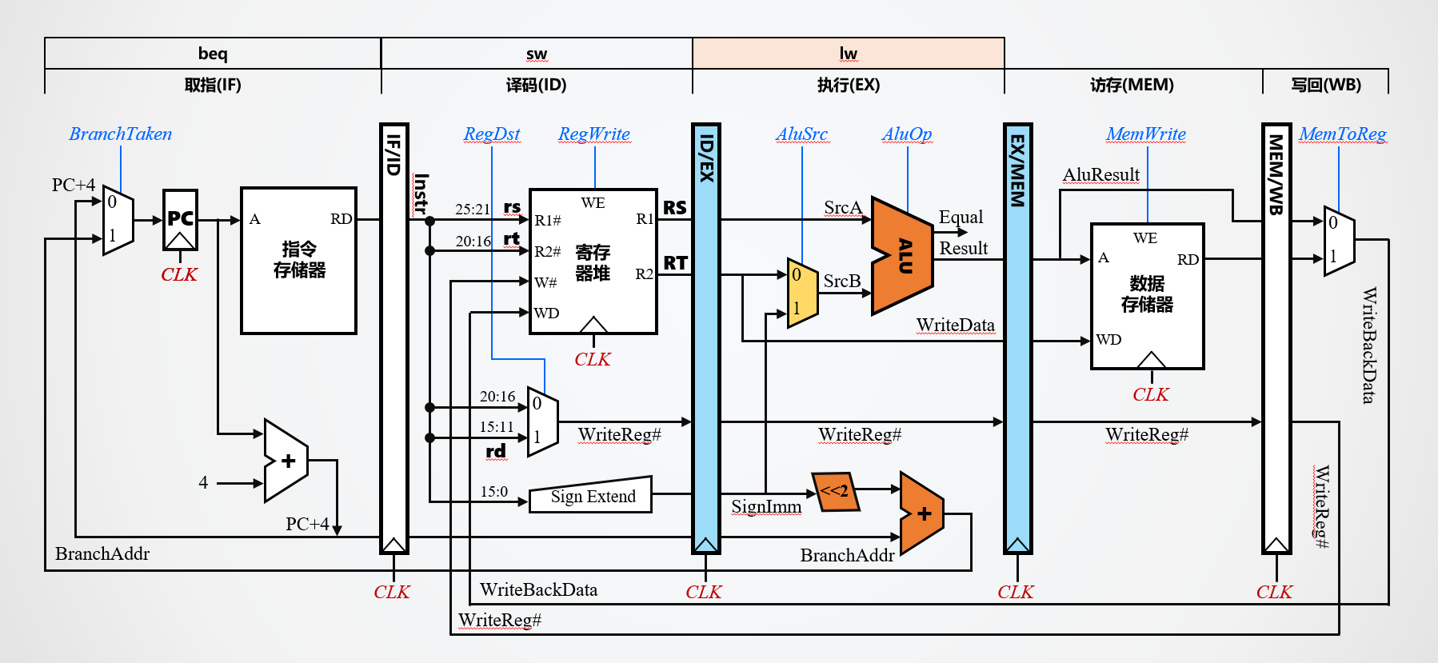
7.2.3 指令在流水线中的执行过程
3、执行或访存地址运算
计算访存地址：SrcA（即RS）与SrcB（即符号扩展器的输出SignImm）相加，得到访存地址（Result），送EX/MEM流水寄存器。
计算分支目标地址：SignImm左移2位，与PC+4相加，得到分支目标地址（BranchAddr），送PC的输入端。
rt寄存器的值（RT）作为数据存储器的写入数据（WriteData），送EX/MEM流水寄存器；WriteReg#继续送ID/EX流水寄存器；3个控制信号送EX/MEM流水寄存器（图7.11中没有画出，具体见图7.8）。
同时，sw指令进入ID段、beq指令进入IF段。
PC+4
PC+4
图7.11 lw指令进入EX段

Slide 17
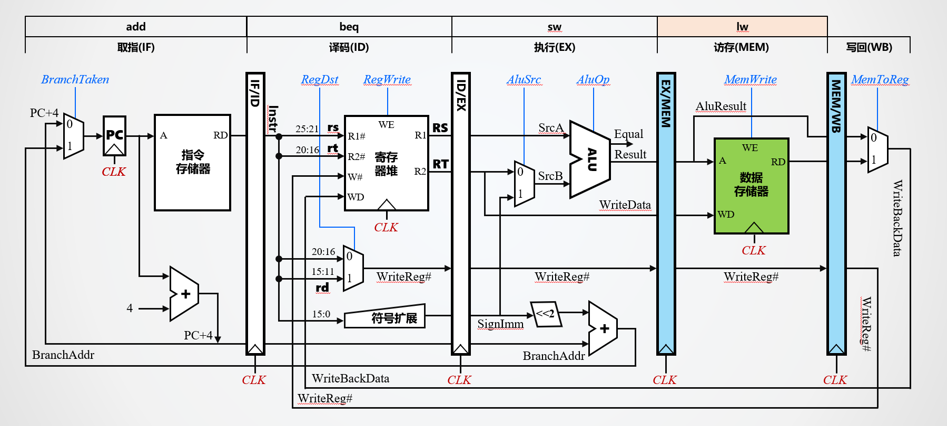
4、存储器访问
图7.12：lw指令进入MEM段
存储器读：以ALU的输出（AluResult）作为地址（A）读数据存储器，读出的数据（RD）送MEM/WB流水寄存器。
存储器写：以ALU的输出（AluResult）作为地址（A）、WriteData作为数据（WD），写数据存储器（写控制信号为MemWrite）。
ALU的输出（AluResult）送MEM/WB流水寄存器；WriteReg#继续送MEM/WB流水寄存器；2个控制信号送MEM/WB流水寄存器（图7.12中没有画出，具体见图7.8）。
同时，sw指令进入EX段、beq指令进入ID段、add指令进入IF段。
图7.12 lw指令进入MEM段

Slide 18
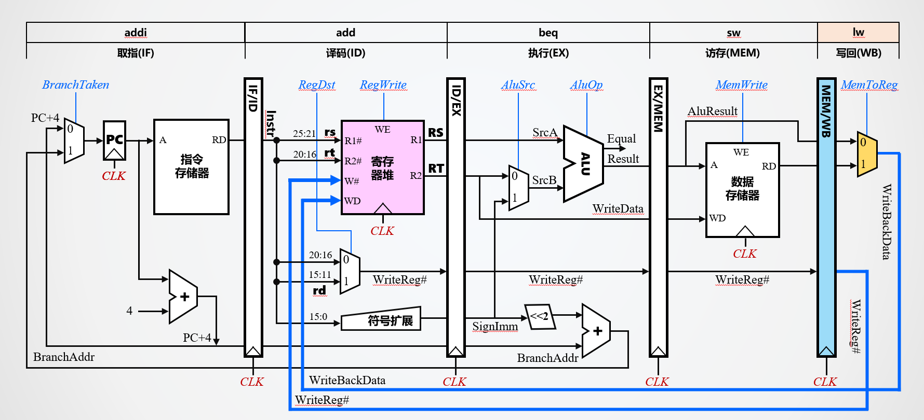
5、结果写回
图7.13：lw指令进入WB段
将结果写入到寄存器堆中。
寄存器堆的写入编号（W#）为MEM/WB流水寄存器的输出WriteReg#。
如果是lw指令，寄存器堆的写入数据（WD，即WriteBackData）为数据存储器的输出（RD）；如果是add等指令，寄存器堆的写入数据（WD，即WriteBackData）为ALU的输出（AluResult）。
此时，lw指令执行完毕；同时，sw指令进入MEM段、beq指令进入EX段、add指令进入ID段、addi指令进入IF段。
图7.13 lw指令进入WB段

Slide 19
7.3 流水线冲突与处理
7.3.1 流水线冲突
指令相关：是指在指令流水线中，如果某指令的某个阶段必须等到它前面的某条指令的某个阶段完成后才能开始，也就是两条指令间存在某种依赖关系，则两条指令存在指令相关。
指令相关会导致流水线冲突（冒险）（Hazard）。
流水线冲突：是指由于指令相关的存在，指令流水线出现“阻塞”或“暂停”，下一条指令不能在预期的时钟周期内加载到流水线中。
流水线冲突包括：
结构冲突
控制冲突（分支冲突）
数据冲突

Slide 20
7.3.1 流水线冲突
1、结构冲突
多条指令在同一时钟周期都需使用同一操作部件引起的冲突，称为结构冲突。
假设流水线中只有一个存储器（例如多周期MIPS处理器就只有一个存储器），数据和指令都存放在同一个存储器中。
当访存类指令（lw、sw）进入MEM段时，需要读、写存储器；此时，IF段也需要从存储器中读出指令字。
这时，就会产生访存结构冲突。
解决办法1：采用两个存储器：指令存储器和数据存储器（哈佛结构）；现代计算机中的分离cache（指令cache和数据cache分离），也是这种结构。
解决办法2：阻塞程序计数器PC，使IF段暂停一个时钟周期，等到访存类指令（lw、sw）的访存操作结束后，再重新启动IF段；该方法会使流水线暂停一个时钟周期，引起性能的损失。

Slide 21
7.3.1 流水线冲突
2、控制冲突
当流水线遇到分支指令（或子程序调用指令、子程序返回指令）时，在分支指令（beq）之后载入流水线的相邻指令（add、addi），可能因为分支跳转而不能进入执行阶段，这种冲突称为控制冲突（也称为分支冲突）：
beq $zero,$zero,8
add $s1,$s2,$s3
addi $s4,$s5,$s6
bne $s1,$s2,8
lw $s5,4($s1)
sw $s6,8($s1)
由于分支跳转（beq）是否进行要等到EX段才能确定，因此分支指令相邻的后续若干条指令（add、addi）已经被预取进入流水线。
发生控制冲突时，流水线会清空预取指令（add、addi），浪费了若干个时钟周期，这部分性能损失称为分支延迟，会引起流水线性能降低。
解决方法1：采用分支延迟槽（Branch Delay Slot）技术，即分支指令后的一条或几条指令，无论分支跳转是否成功，都会进入执行阶段，这种方式会减少分支预测损失。
解决方法2：基于软件或硬件的方法提前进行分支预测，在IF段根据程序计数器PC中的指令地址，查找历史分支信息统计表，并预测当前指令的下一条指令的正确地址，以尽量减少控制相关导致的流水线性能下降（例如，RISC-V处理器的动态分支预测技术）。
addi add beq

Slide 22
7.3.1 流水线冲突
3、数据冲突
当前指令要用到先前指令的操作结果，而这个结果尚未产生，或尚未送达指定的位置，会导致当前指令无法继续执行，称为数据冲突。数据冲突包括：
（1）先写后读（Read after Write，RAW）冲突
and $s1,$s2,$s3
sub $s2,$s1,$s3
第1条指令还没有执行完毕（还没有完成对$s1寄存器的写），第2条指令就读取$s1寄存器的值，会导致第2条指令读取的是第1条指令之前的$s1寄存器的值，从而发生先写后读冲突（必须是：第1条指令先完成对$s1的写，然后是第2条指令读$s1）。
（2）先读后写（Write after Read，WAR）冲突 antidependence 反依赖 rename技术
sw $s3,0($zero)
sub $s3,$s1,$s2
第1条指令还没有执行完毕（还没有完成对$s3寄存器的读），第2条指令就完成对$3寄存器的写，会导致第1条指令读取的是第2条指令改写后的$3寄存器的值，从而发生先读后写冲突（必须是：第1条指令先将$s3读出，然后是第2条指令写$s3）。
（3）写后写（Write after Write，WAW）冲突 output dependence 输出依赖
lw $s3,0($zero)
sub $s3,$s1,$s2
第1条指令还没有执行完毕（还没有将存储器中的内容写到$s3寄存器），第2条指令就完成对$3寄存器的写，会导致第2条指令后的$3的值，为第1条指令从存储器中读出的值（必须是：第1条指令先完成写$s3，然后是第2条指令写$s3）。

Slide 23
7.3.1 流水线冲突
不存在“读后读（Read after Read，RAR）冲突”：
and $s1,$s2,$s3
sub $s1,$s2,$s3
不管什么时候读$s3寄存器，其值都不会改变。
lw $s2,0($zero)
sub $s3,$s1,$s2
不管什么时候读$s2寄存器，其值都不会改变。
对于“先写后读”数据冲突，最简单的处理方法是：推后执行与其相关的指令，直至目的操作数写入（第1条指令完成$s1的写入），才开始取源操作数（第2条指令开始读取$s1）。
and $s1,$s2,$s3
sub $s2,$s1,$s3
如果采用软件的方法，就是在第1条指令与第2条指令之间插入若干条空操作指令（nop），直到冲突消失。
and $s1,$s2,$s3
nop
……
nop
sub $s2,$s1,$s3
如果采用硬件的方法，就是采用插入“气泡”法（具体见7.3.4小节）。

Slide 24
7.3.2 结构冲突处理
多条指令在同一时钟周期都需使用同一操作部件引起的冲突，称为结构冲突。
结构冲突也称为资源冲突。
例如：计算PC+4、计算分支目标地址、运算器运算都需要使用运算器（ALU），从而导致运算冲突；取指令和访存指令（lw、sw）都需要使用存储器，从而导致访存冲突。
解决方法：增设加法部件避免运算冲突；使用2个存储器（指令存储器、数据存储器）避免访存冲突；也可以通过插入“气泡”延缓取指令的方式解决访存冲突（这种方式会造成流水线性能损失）。
此外，ID段读寄存器与WB段写寄存器的操作，也存在结构冲突。
解决方法：MIPS寄存器堆的读写端口是完全独立的（读操作：R1#、R2#，RD1、RD2；写操作：W#，Din），因此不存在寄存器读写操作的结构冲突。

Slide 25
气泡
在指令流水线中，气泡（Pipeline Bubble）是指由于某些原因导致流水线的某个或某些阶段没有执行有效操作（即“空操作”），从而造成流水线吞吐量下降的现象。气泡会引入额外的时钟周期延迟，降低处理器的效率。
气泡的成因
1. **数据冲突（Data Hazard）** - 当一条指令需要依赖前一条指令的计算结果，但结果尚未写入寄存器或内存时（即数据未就绪），后续指令必须暂停（插入气泡），直到数据可用。
2. **控制冲突（Control Hazard）** - 分支指令（如跳转、条件分支）可能导致流水线预取错误的指令。当分支结果确定前，后续指令会被暂停，形成气泡
3. **结构冲突（Structural Hazard）** - 当多条指令竞争同一硬件资源（如内存端口、ALU）时，部分指令需等待，导致气泡。
4. **异常或中断** - 处理异常或中断时，流水线可能需要清空部分阶段，插入气泡。
**气泡的影响**
性能下降：气泡占用时钟周期但不执行有效工作，导致IPC（每周期指令数）降低。
能量浪费：空操作消耗功耗，但未完成实际计算。
总结来说，气泡是流水线因冲突或资源竞争产生的“空泡”，需要通过硬件优化或软件策略来最小化其影响。

Slide 26
气泡与NOP空操作
相似之处：都会导致流水线阶段不执行有效操作
区别：
1. 定义与本质：
气泡（Bubble：硬件自动插入的暂停状态，由流水线控制逻辑在检测到冲突（如数据/控制/结构冲突）时动态产生。为了解决流水线冒险（Hazard），避免错误执行。表现：流水线某个阶段“空转”，不传递有效指令，但后续阶段可能继续处理之前的指令。
空操作（NOP）是显式的指令（由编译器或程序员插入），编码为特定的机器码（如全零指令）。 目的是为了占位、延迟或对齐指令（例如填充分支延迟槽、调试占位）。 表现：作为一条实际指令被取指、译码和执行，但执行结果无实际效果。
2. 触发原因：气泡由硬件自动插入，应对冲突（如数据依赖、分支预测失败）。NOP 由软件（编译器/程序员）显式插入，用于代码逻辑或优化
3. 对流水线的影响：气泡会中断指令流的连续性，导致流水线吞吐量下降 ；NOP占用流水线资源（取指、译码等），但执行无副作用。
类比解释
气泡像交通信号灯的红灯：强制车辆（指令）暂停，是动态管理的。
NOP像故意设计的减速带：车辆（指令）必须通过，但速度（效率）被降低。在实际设计中，优化目标是通过数据前递、分支预测等技术减少气泡，而NOP通常由编译器在特定场景下策略性使用。

Slide 27
7.3.3 控制冲突处理
分支指令会引起控制冲突，要解决控制冲突，在执行程序分支跳转时，必须清除流水线中分支指令后续的若干条误取指令。
beq $zero,$zero,8
add $s1,$s2,$s3
addi $s4,$s5,$s6
bne $s1,$s2,8
lw $s5,4($s1)
sw $s6,8($s1)
因为第1条指令（beq）的条件成立，因此add、addi指令属于误取进入流水线的指令，不应该在流水线中执行，需要从流水线中清除。
可以将分支跳转信号（BranchTaken）作为流水线清空信号（Flush），直接连接IF/ID、ID/EX流水寄存器的同步清零控制端（见图7.14）。
这样，时钟到来后，beq指令进入MEM段，EX段和ID段被清空（nop指令），IF段读取新的指令（bne指令，见图7.15）。
addi add beq
图7.15 分支指令执行后的流水线状态

Slide 28
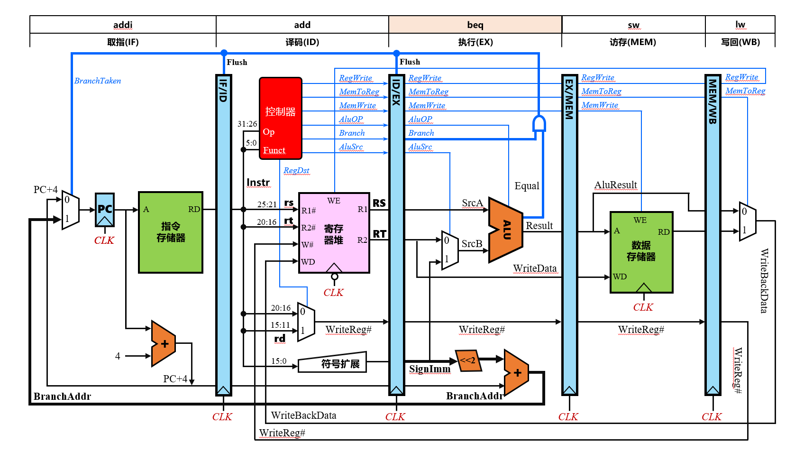
7.3.3 控制冲突处理
Flush
Flush
branch
equal
图7.14 MIPS流水线中的分支相关处理

Slide 29
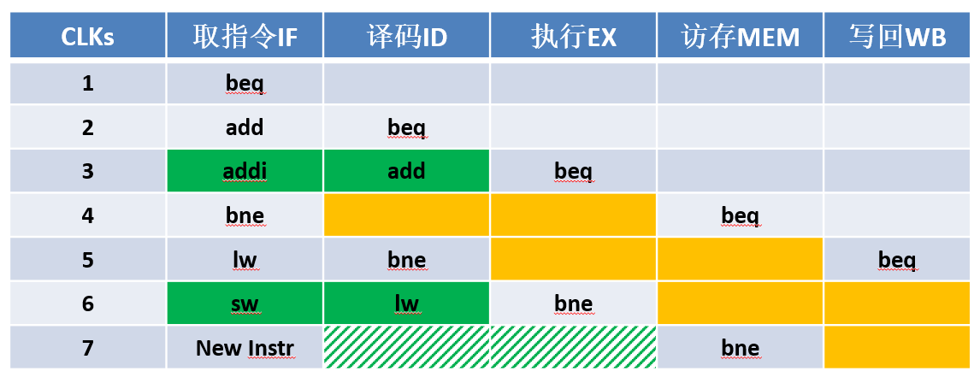
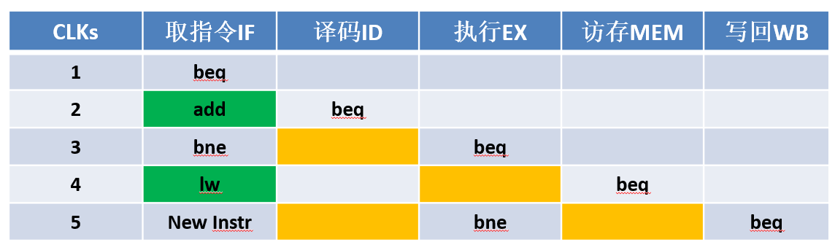
图7.16：在EX段执行分支指令（beq）的流水线时空图。
Beq分支跳转到第4条指令，即bne
Bne分支跳转到第7条指令，即new instr
图7.17：在ID段执行分支指令（beq）的流水线时空图；相比图7.16（在EX段执行分支指令），节省了两个时钟周期。
对于分支指令造成的控制相关，只需要在分支跳转时，将分支指令所在功能段（表7.16为EX段，表7.17为ID段）左侧所有流水寄存器（表7.16为IF/ID和ID/EX，表7.17为IF/ID），同步清零即可。
1 beq $0,$0,8
2 add $1,$2,$3
3 addi $4,$5,$6
4 bne $1,$2,8
5 lw $5,4($1)
6 sw $6,8($1)
误取指令
清空
气泡
图7.16 在EX段执行分支指令（beq）的流水线时空图
误取指令
清空
图7.17 在ID段执行分支指令（beq）的流水线时空图

Slide 30
7.3.4 插入气泡解决数据冲突
1、程序中的数据相关
在5段流水线中，ID段从寄存器堆中取操作数时，才会发生数据相关；因此只需要ID段指令与EX、MEM、WB段的3条指令之间的数据相关性。
ID段与WB段的数据相关，可以采用对寄存器堆进行先写后读的方式解决（寄存器堆的写入控制采用下跳沿触发，寄存器堆的读出控制采用上跳沿触发）；因此只需要考虑ID段与EX、MEM段之间的数据相关性。

Slide 31
下面的5条指令存在数据相关，假设3条指令已经进入流水线（图7.18中的第3个时钟周期）。
and $s1,$s1,$s2 #$s1寄存器为目的操作数
sub $s2,$s1,$zero #$s1寄存器为源操作数，对应指令字段中的rs字段
add $s3,$s1,$s1 #$s1寄存器为目的寄存器，对应指令字段中的rs、rt字段
or $s4,$s5,$s1 #$s1寄存器为目的寄存器，对应指令字段中的rt字段
and $s5,$s6,$s1 #$s1寄存器为目的寄存器，对应指令字段中的rt字段
流水线中应设置相应的硬件逻辑，检测ID段指令与EX、MEM段指令的数据相关性。
图7.18中的ID段的“sub $s2,$s1,$zero”指令与EX段的“and $s1,$s1,$s2”指令存在数据相关（第3个时钟周期）。ID段中，Sub要访问S1，但是，EX段中，and还没执行写回；
解决办法：插入2个气泡（图7.18中的紫色框），阻止IF段指令（add $s3,$s1,$s1）和ID段指令（sub $s2,$s1,$zero）的执行（前进）；等到“and $s1,$s1,$s2”指令进入WB段，相关性消除（ID段和WB段指令不存在数据相关），流水线继续进行（第6个时钟周期）。
CLKs | 取指令IF | 译码ID | 执行EX | 访存MEM | 写回WB
1 | and $s1,$s1,$s2
2 | sub $s2,$s1,$zero | and $s1,$s1,$s2
3 | add $s3,$s1,$s1 | sub $s2,$s1,$zero | and $s1,$s1,$s2
4 | add $s3,$s1,$s1 | sub $s2,$s1,$zero |  | and $s1,$s1,$s2
5 | add $s3,$s1,$s1 | sub $s2,$s1,$zero |  |  | and $s1,$s1,$s2
6 | or $s4,$s5,$s1 | add $s3,$s1,$s1 | sub $s2,$s1,$zero
图7.18 插入气泡解决数据相关的流水线时空图（插入2个气泡）

Slide 32
2、数据相关检测与处理逻辑
流水线中必须增加硬件逻辑，用于检测ID段指令与EX、MEM段指令之间的数据相关性。
检测ID段指令是否与EX段指令相关的逻辑如下：
DataHazzard = RsUsed & (rs≠0) & EX.RegWrite & (rs==EX.WriteReg#)
+ RtUsed & (rt≠0) & EX.RegWrite & (rt==EX.WriteReg#)
红色部分表示判断ID段的rs寄存器不是0号寄存器（0号寄存器恒等于0，不存在数据相关），且与EX段的写入寄存器编号（EX.WriteReg#）相同，且EX段的寄存器写信号（ EX.RegWrite ）有效。
紫色部分表示判断ID段的rt寄存器不是0号寄存器（0号寄存器恒等于0，不存在数据相关），且与EX段的写入寄存器编号（EX.WriteReg#）相同，且EX段的寄存器写信号（ EX.RegWrite ）有效。
检测ID段指令是否与MEM段指令相关的逻辑如下：
DataHazzard = RsUsed & (rs≠0) & MEM.RegWrite & (rs==MEM.WriteReg#)
+ RtUsed & (rt≠0) & MEM.RegWrite & (rt==MEM.WriteReg#)
最终的检测逻辑如下：
DataHazzard = RsUsed & (rs≠0) & EX.RegWrite & (rs==EX.WriteReg#)
+ RtUsed & (rt≠0) & EX.RegWrite & (rt==EX.WriteReg#)
+ RsUsed & (rs≠0) & MEM.RegWrite & (rs==MEM.WriteReg#)
+ RtUsed & (rt≠0) & MEM.RegWrite & (rt==MEM.WriteReg#)

Slide 33
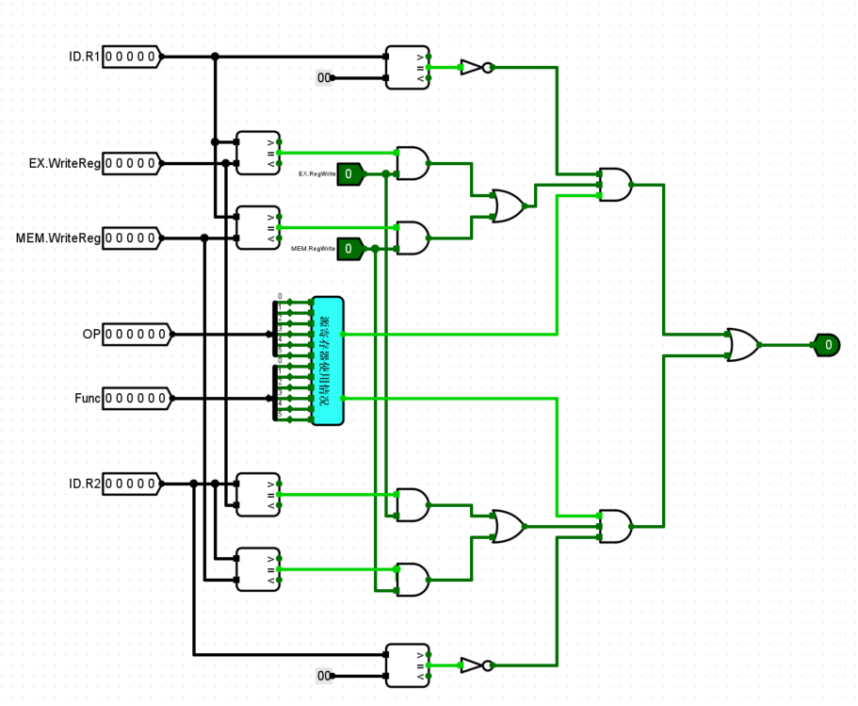
Logisim实现的单周期MIPS处理器气泡流水线数据相关检测电路
rs
rs≠0
RsUsed
DataHazzard
RtUsed
rt
DataHazzard = RsUsed & (rs≠0) & EX.RegWrite & (rs==EX.WriteReg#)
+ RtUsed & (rt≠0) & EX.RegWrite & (rt==EX.WriteReg#)
+ RsUsed & (rs≠0) & MEM.RegWrite & (rs==MEM.WriteReg#)
+ RtUsed & (rt≠0) & MEM.RegWrite & (rt==MEM.WriteReg#)
rt≠0

Slide 34
7.3.4 插入气泡解决数据冲突
结合控制冲突和数据冲突处理的流水线清空与阻塞信号逻辑公式：
Stall = DataHazzard #数据相关时，要阻塞暂停IF、ID段指令的执行
PC.EN = ～Stall #阻塞IF段指令的执行（程序计数器PC使能端输入=0）
IF/ID.EN = ～Stall #阻塞ID段指令的执行（IF/ID流水寄存器使能端输入=0）
IF/ID.CLR = BranchTaken #出现分支跳转时，清空IF/ID段流水寄存器（图7.14、图7.19）
ID/EX.CLR = Flush = BranchTaken + DataHazzard #出现分支跳转或数据相关时，清空ID/EX段流水寄存器（图7.14、图7.19）
图7.19：气泡流水线顶层视图（同时处理控制冲突和数据冲突）
图7.19中的相关处理逻辑的输入为：
指令字（Instr）：由指令字可以得到DataHazzard逻辑公式中的RsUsed、rs、RtUsed、rt
ID段和EX段的RegWrite（寄存器写入控制信号）
ID段和EX段的WriteReg#（寄存器写入编号）
BranchTaken（分支跳转信号）
输出为：
Stall：流水线阻塞暂停信号
Flush：流水线清空信号

Slide 35
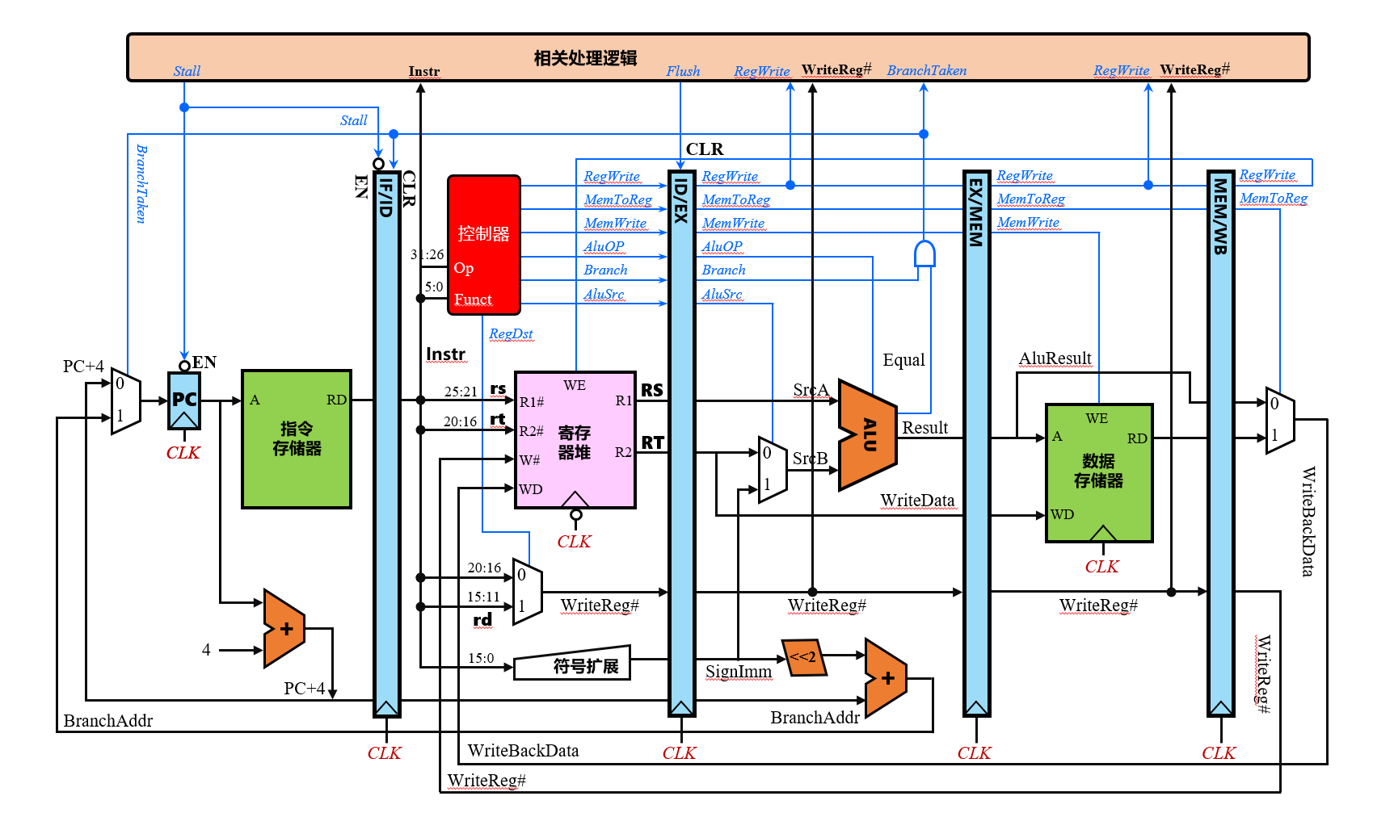
图7.19 气泡流水线顶层视图

Slide 36
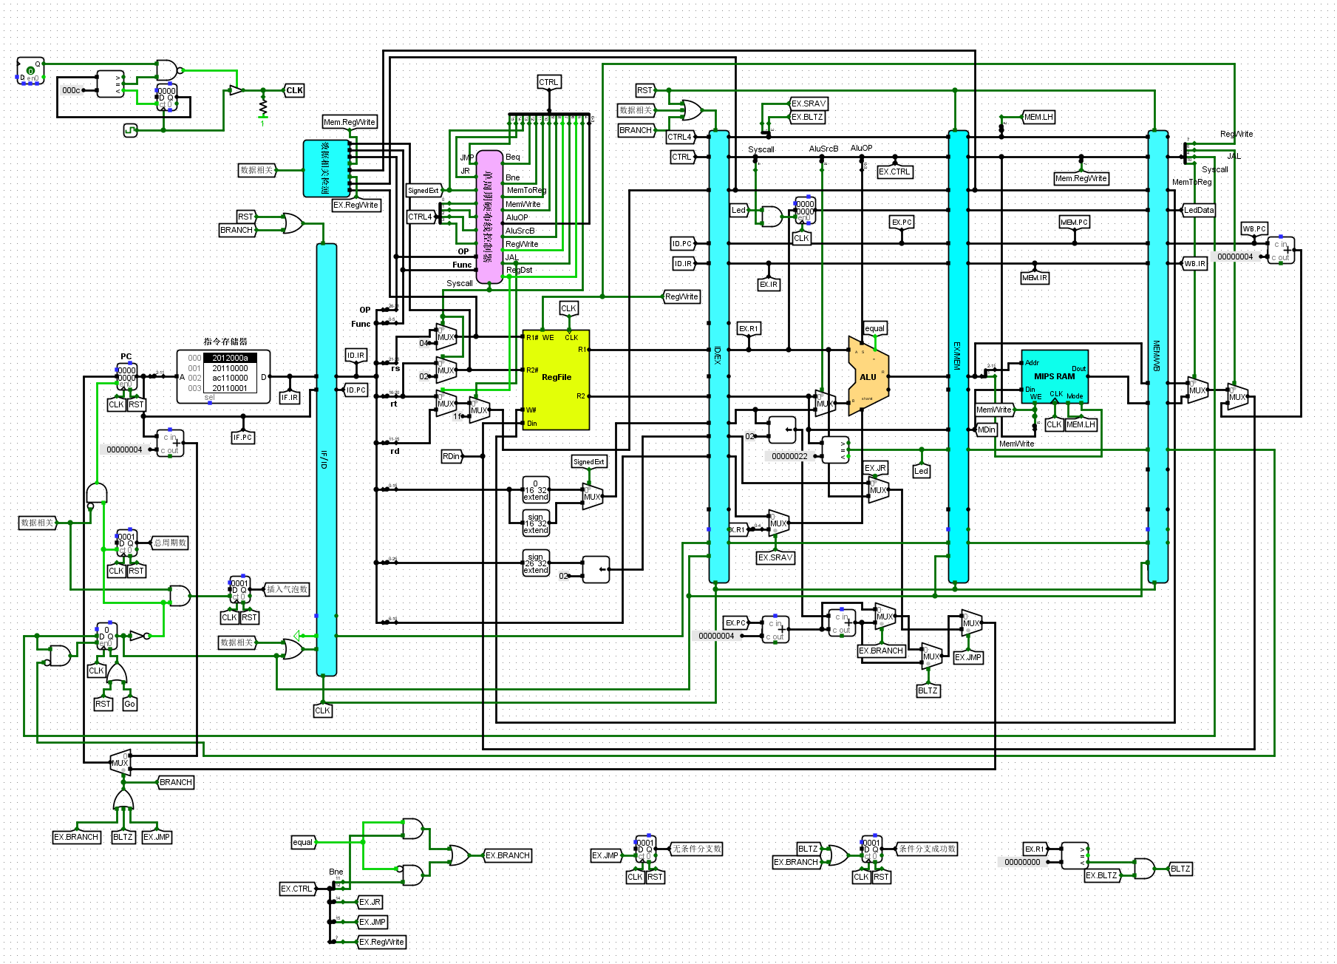
Logisim实现的单周期MIPS处理器气泡流水线数据通路

Slide 37
例7.1：请给出如下程序在图7.19所示气泡流水线中运行的时空图。
lw $s5,4($s1) #$s5为目的寄存器
add $s6,$s5,$s7 #$s5依赖第1条指令的访存结果
sub $s1,$s2,$s3 #无数据相关
or $s7,$s6,$s7 #$s6依赖第2条指令的运算结果
and $s9,$s7,$s6 #$s7依赖第4条指令的运算结果
解：
在第3个时钟周期，流水线检测到ID段指令（add $s6,$s5,$s7）与EX段指令（lw $s5,4($s1)）存在数据相关，暂停IF、ID段，插入1个气泡（蓝色框）。
在第4个时钟周期，ID段指令（add $s6,$s5,$s7）仍然与MEM段指令（lw $s5,4($s1)）存在数据相关，继续暂停IF、ID段，再插入1个气泡（蓝色框），数据相关解除。
在第7个时钟周期，流水线检测到ID段指令（or $s7,$s6,$s7）与MEM段指令（add $s6,$s5,$s7）存在数据相关，暂停IF、ID段，插入1个气泡（蓝色框） 。
在第9个时钟周期，流水线检测到ID段指令（and $s9,$s7,$s6）与EX段指令（or $s7,$s6,$s7）存在数据相关，暂停IF、ID段，插入1个气泡（蓝色框） 。
在第10个时钟周期，流水线检测到ID段指令（and $s9,$s7,$s6）仍然与MEM段指令（or $s7,$s6,$s7）存在数据相关，暂停IF、ID段，再插入1个气泡（蓝色框），数据相关消除 。
具体见图7.20；第7个时钟周期的气泡流水线数据通路如图7.21所示。
CLKs | 取指令IF | 译码ID | 执行EX | 访存MEM | 写回WB
1 | lw $s5,4($s1)
2 | add $s6,$s5,$s7 | lw $s5,4($s1)
3 | sub $s1,$s2,$s3 | add $s6,$s5,$s7 | lw $s5,4($s1)
4 | sub $s1,$s2,$s3 | add $s6,$s5,$s7 | 1 | lw $s5,4($s1)
5 | sub $s1,$s2,$s3 | add $s6,$s5,$s7 | 2 |  | lw $s5,4($s1)
6 | or $s7,$s6,$s7 | sub $s1,$s2,$s3 | add $s6,$s5,$s7
7 | and $s9,$s7,$s6 | or $s7,$s6,$s7 | sub $s1,$s2,$s3 | add $s6,$s5,$s7
8 | and $s9,$s7,$s6 | or $s7,$s6,$s7 | 3 | sub $s1,$s2,$s3 | add $s6,$s5,$s7
9 | Next Instr | and $s9,$s7,$s6 | or $s7,$s6,$s7 |  | sub $s1,$s2,$s3
10 | Next Instr | and $s9,$s7,$s6 | 4 | or $s7,$s6,$s7
11 | Next Instr | and $s9,$s7,$s6 | 5 |  | or $s7,$s6,$s7
CLKs | IF | ID | EX | MEM | WB
1 | lw
2 | add | lw
3 | sub | add | lw
4 | or | sub | add | lw
5 | and | or | sub | add | lw
6 | Next Instr | and | or | sub | add
理想流水线时空图
图7.20 气泡流水线时空图（插入5个气泡：11（阻塞）-6（理想型）=5bubble）

Slide 38
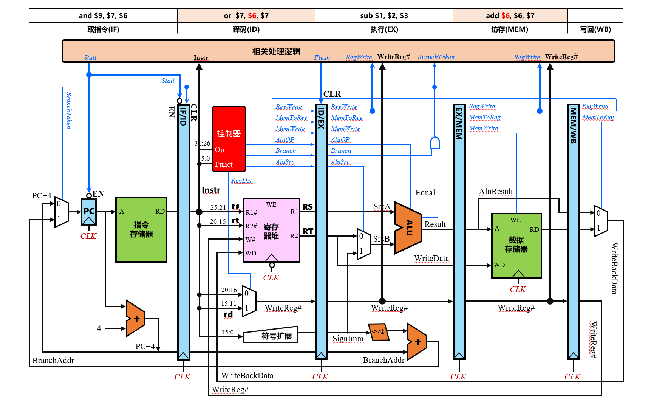
ID段的 or 指令与 MEM 段的 add 指令有数据冲突
stall
flush
图7.21 气泡流水线数据通路（第7个时钟周期）

Slide 39
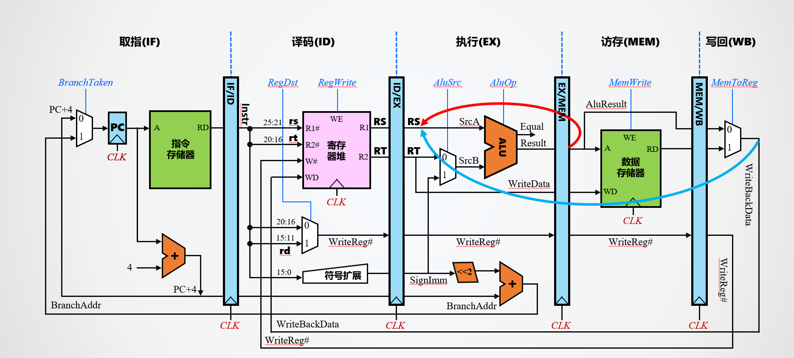
7.3.5 使用重定向解决数据冲突
1、重定向原理
气泡流水线：通过延缓ID段取操作数动作的方式（插入气泡），解决数据冲突问题；但是大量气泡的插入，会严重影响指令流水线的性能。
重定向流水线：先不考虑ID段所取的寄存器操作数是否正确，等到指令实际使用这些寄存器操作数时，再考虑其正确性问题。
假设EX段的指令与MEM、WB段的指令存在数据相关，EX段的寄存器操作数（RS、RT）就不能由ID/EX流水寄存器提供，而是由MEM段或WB段提供；即可以通过重定向（Forwarding，也称为旁路：Bypass）的方式，将MEM段的AluResult或WB段的WriteBackData，送到EX段（图7.22）。
图7.22 数据重定向示意图

Slide 40
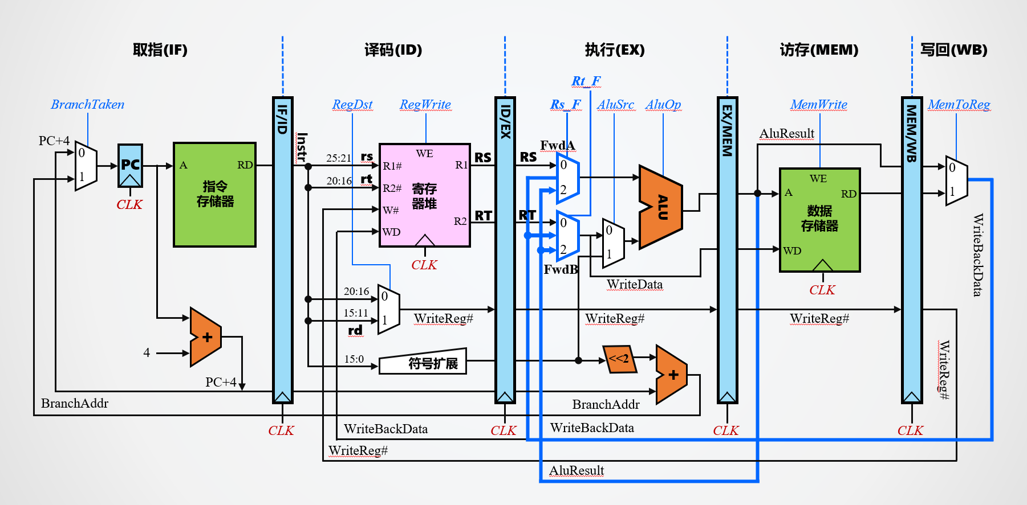
7.3.5 使用重定向解决数据冲突
具体实现时，是在ALU的SrcA输入端前增加一个3路选择器FwdA，在ALU的SrcB输入端前也增加一个3路选择器FwdB，两个3路选择器的控制信号分别为Rs_F和Rt_F（图7.23）。
3路选择器FwdA和FwdB的3路输入分别来自：RS/RT，WriteBackData，EX/MEM流水线寄存器
Rt_F
Rs_F
图7.23 数据重定向数据通路

Slide 41
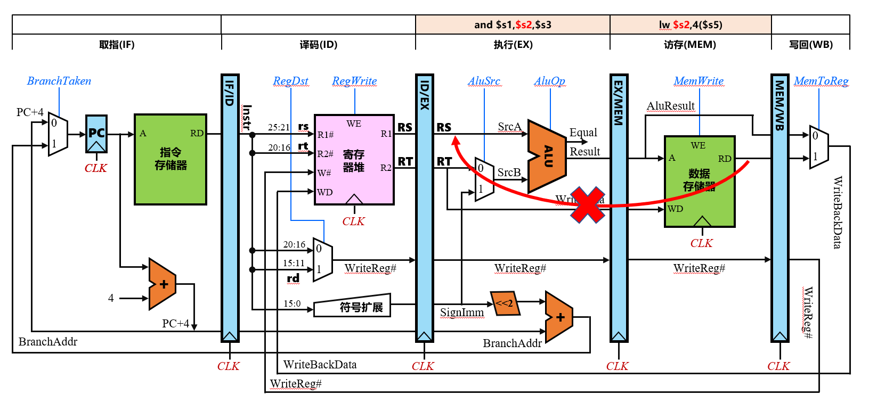
当发生Load-Use相关（第1条指令是取数指令，且第2条指令与第1条指令存在相关）时，不能采用前面的重定向方法（图7.24）：
第1条指令：lw $s2,4($s5) #$s2为目的寄存器
第2条指令：and $s1,$s2,$s3 #$s2依赖第1条指令的访存结果
因为，虽然在功能上图7.24可以解决Load-Use相关问题，但是，图7.24将导致EX段的关键路径延迟，变成了MEM段访存延迟加EX段运算器运算延迟；而流水线频率取决于流水段中最慢的功能段，从而使流水线频率大大降低。
图7.24 Load-Use相关

Slide 42
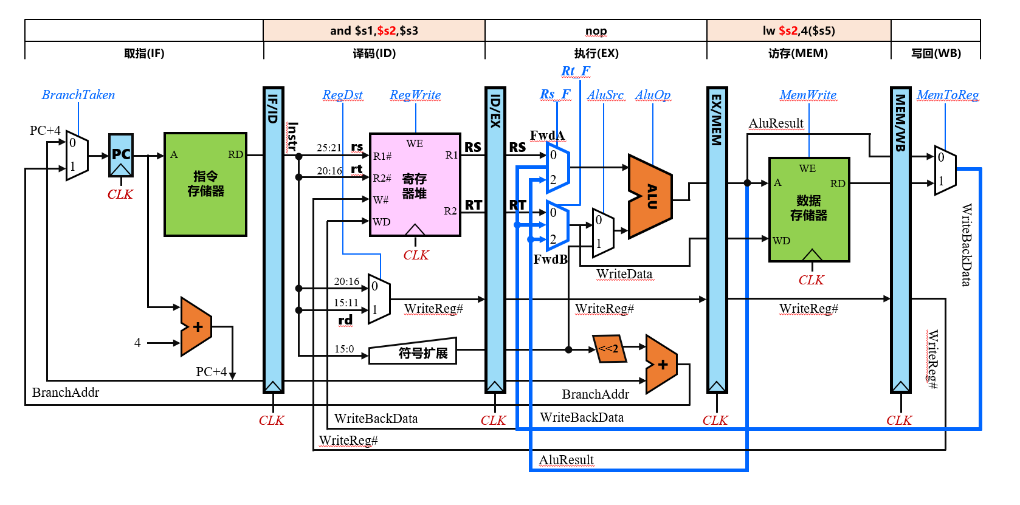
对于Load-Use相关，仍然要采用插入气泡的方法，即在发生的两条相邻指令之间强制插入一个气泡，以消除这种相关（图7.25）。
bubble
图7.25 插入气泡消除Load-Use相关

Slide 43
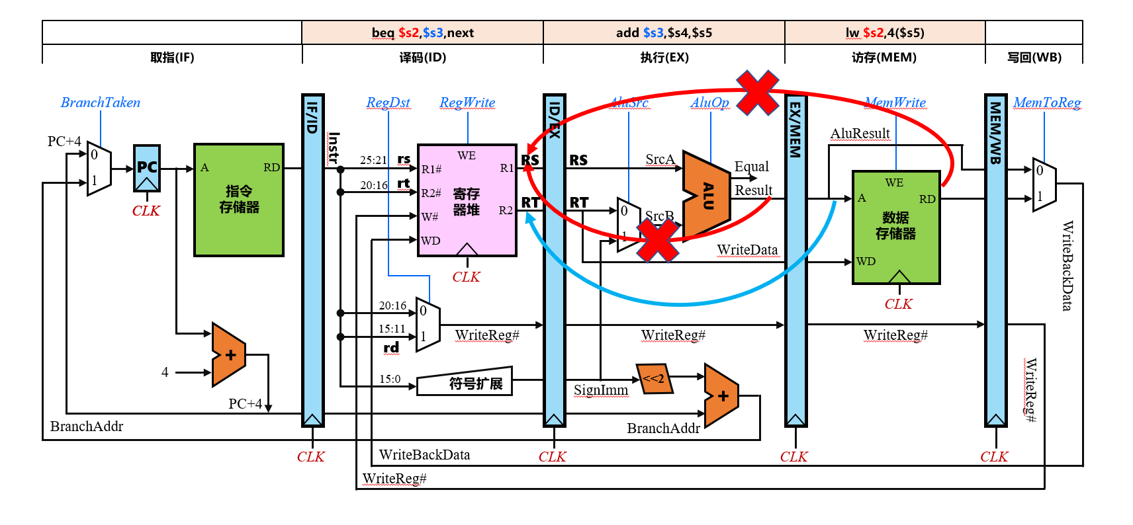
由于分支指令（beq）是在ID段执行的，因此需要增加ID段的重定向通路；图7.26中ID段的指令（beq）与EX段（add）、MEM段（lw）的指令均存在数据相关：
lw $s2,4($s5)
add $s3,$s4,$s5
beq $s2,$s3,next
如果采用图7.26中的重定向方法，将ALU的运算结果（Result）和数据存储器的读出值（RD）重定向到ID段，虽然在逻辑上是可行的（解决了分支指令的相关性），但是这将导致ID段的关键路径延迟大大增加（增加ALU的运算延迟、数据存储器的访存延迟），此时唯一可以重定向的是MEM段的AluResult。
因此，ID段分支指令与EX段的数据相关、ID段分支指令与MEM段的Load-Use相关、EX段与MEM段的Load-Use相关，都需要采用插入1个气泡的方法解决。
图7.26 ID段执行分支的重定向问题

Slide 44
2、采用重定向机制的数据相关检测与处理
Load-Use相关检测逻辑公式：
LoadUse = RsUsed & (rs≠0) & EX.MemRead & (rs==EX.WriteReg#)
+ RtUsed & (rt≠0) & EX.MemRead & (rt==EX.WriteReg#)
重定向选择信号RsForware（图7.25中的Rs_F）的逻辑公式：
if (RsUsed & (rs≠0) & EX.RegWrite & (rs==EX.WriteReg#) ) RsForware=2
else if ( RsUsed & (rs≠0) & MEM. RegWrite & (rs==MEM.WriteReg#) RsForware=1
else RsForware=0
重定向选择信号RtForware（图7.25中的Rt_F）的逻辑公式：
if (RtUsed & (rt≠0) & EX.RegWrite & (rt==EX.WriteReg#) ) RtForware=2
else if ( RtUsed & (rt≠0) & MEM. RegWrite & (rt==MEM.WriteReg#) RtForware=1
else RtForware=0
当发生LoadUse相关时，需要暂停IF、ID段指令的执行，并在EX段插入气泡；而EX段执行分支指令时，会清空ID段、EX段中的误取指令；因此各控制端口的逻辑如下：
Stall = LoadUse #发生LoadUse相关时，要暂停IF、ID段指令的执行
PC.EN = ～Stall #暂停IF段指令的执行（程序计数器PC使能端输入=0）
IF/ID.EN = ～Stall #暂停ID段指令的执行（IF/ID流水寄存器使能端输入=0）
IF/ID.CLR = BranchTaken #出现分支跳转时，清空IF/ID段流水寄存器
ID/EX.CLR = Flush = BranchTaken + LoadUse #出现分支跳转或LoadUse相关时，清空ID/EX段流水寄存器
图7.27：重定向流水线顶层视图（图中EX段的or指令与MEM段的sub指令及WB段的add指令，存在数据相关）。

Slide 45
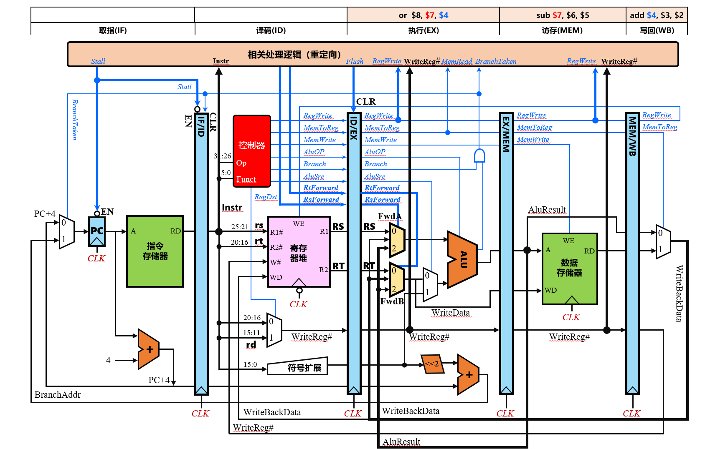
EX段的or指令使用的rs $7，rt $4分别来自于sub （MEM段）, add （WB）段
故：EX.RsFword=2, EX.RtForward=1. FwdA选择AluResult输出到ALU，FwdB选择Writebackdata输出
图7.27 重定向流水线顶层视图

Slide 46
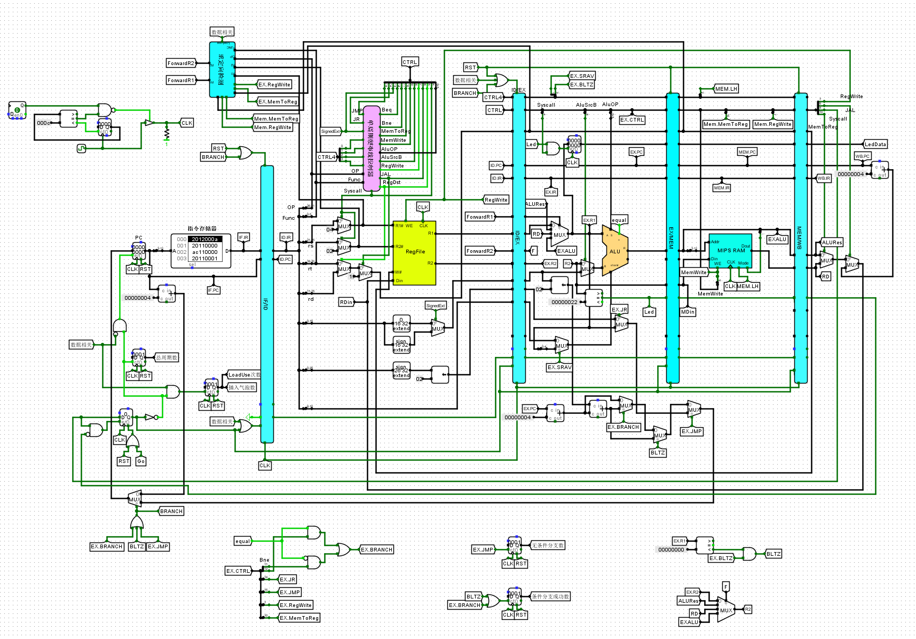
Logisim实现的单周期MIPS处理器重定向流水线数据通路

Slide 47
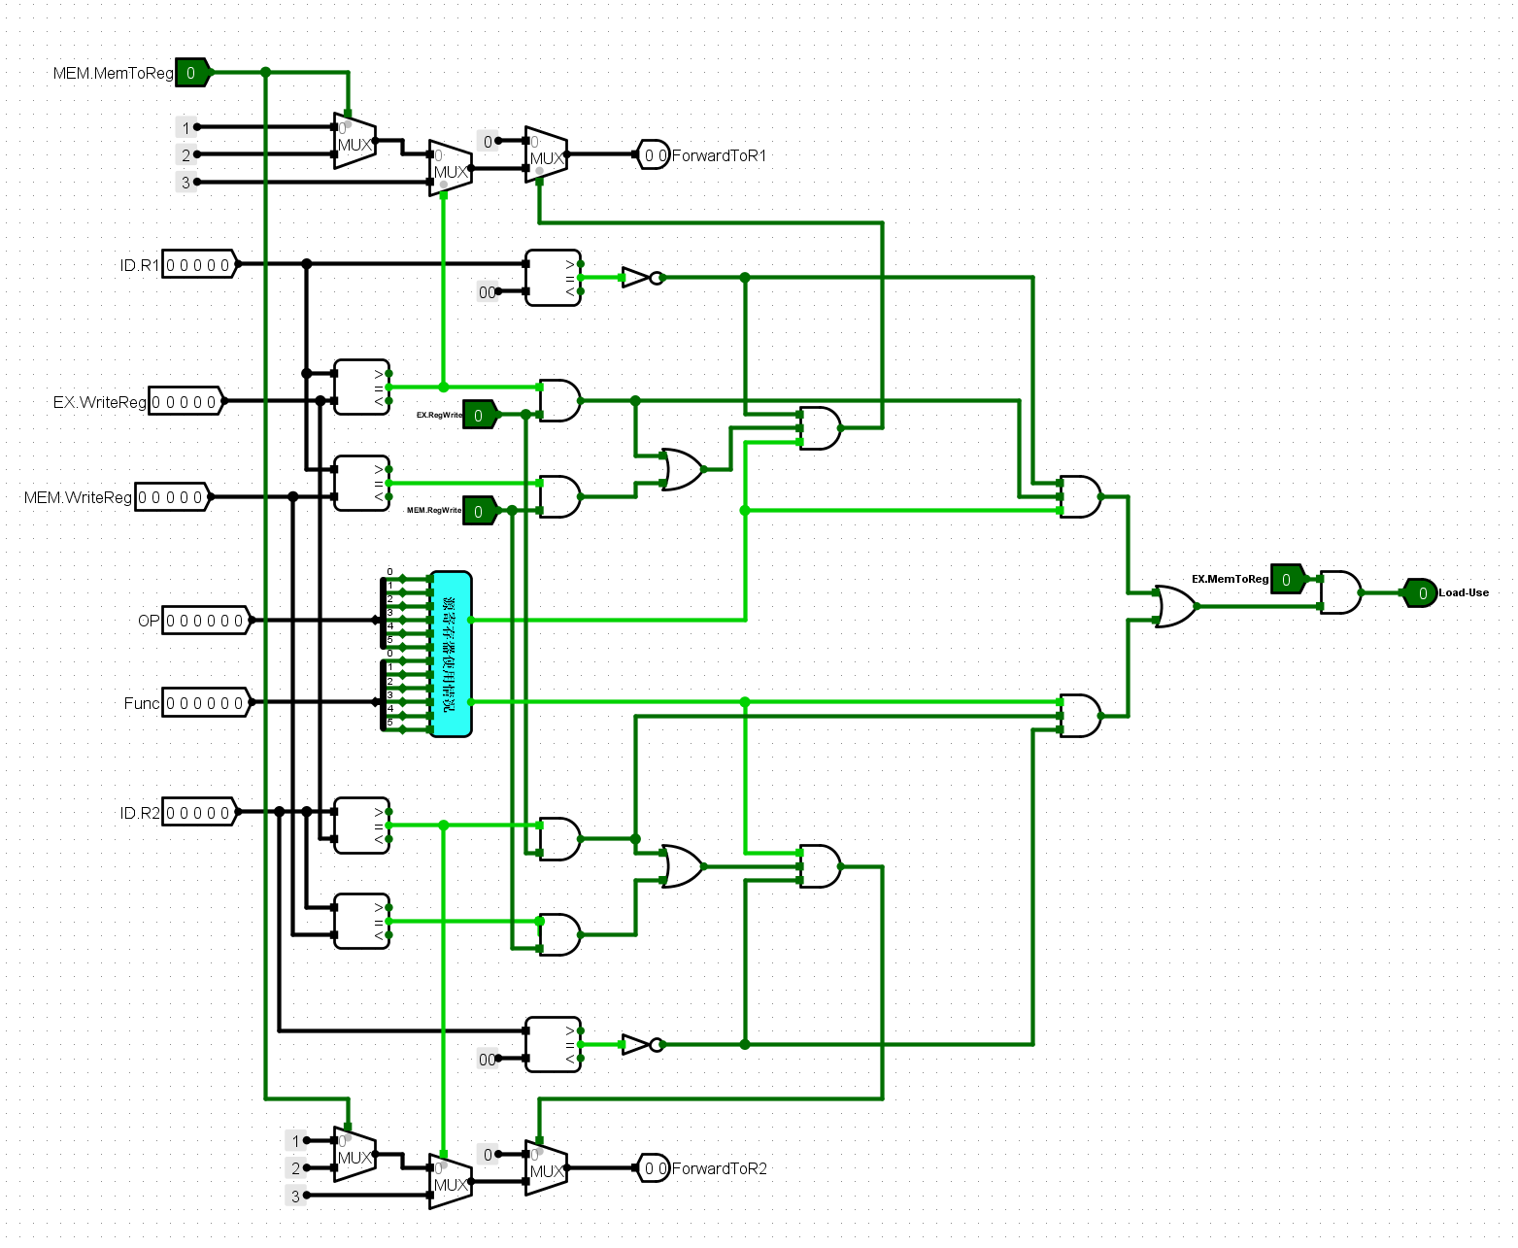
重定向检测电路
if (RsUsed & (rs≠0) & EX.RegWrite & (rs==EX.WriteReg#) ) RsForware=2
else if ( RsUsed & (rs≠0) & MEM. RegWrite & (rs==MEM.WriteReg#) RsForware=1
else RsForware=0
rs
rs≠0
LoadUse = RsUsed & (rs≠0) & EX.MemRead & (rs==EX.WriteReg#) + RtUsed & (rt≠0) & EX.MemRead & (rt==EX.WriteReg#)
备注：Ex.MemRead可以用Ex.MemToReg代替
RsUsed
RtUsed
rt
rt≠0
if (RtUsed & (rt≠0) & EX.RegWrite & (rt==EX.WriteReg#) ) RtForware=2
else if ( RtUsed & (rt≠0) & MEM. RegWrite & (rt==MEM.WriteReg#) RtForware=1
else RtForware=0

Slide 48
例7.2：下面的程序与例7.1中的程序完全相同，请给出该程序在图7.27所示重定向流水线中运行的时空图。
lw $s5,4($s1) #$s5为目的寄存器
add $s6,$s5,$s7 #$s5依赖第1条指令的访存结果，存在LoadUse相关
sub $s1,$s2,$s3 #无数据相关
or $s7,$s6,$s7 #$s6依赖第2条指令的运算结果
and $s9,$s7,$s6 #$s7依赖第4条指令的运算结果
解：
在第3个时钟周期，流水线检测到ID段指令（add $s6,$s5,$s7）与EX段指令（lw $s5,4($s1)）存在LoadUse相关，暂停IF、ID段，插入1个气泡（蓝色框）。
后续的指令虽然存在数据相关，但并不是LoadUse相关，因此不需要插入气泡，指令可以无阻塞地通过流水线。
具体见图7.28；与例7.1相比（图7.20），重定向流水线插入气泡减少了4个，提高了指令流水线的执行效率。
CLKs | 取指令IF | 译码ID | 执行EX | 访存MEM | 写回WB
1 | lw $s5,4($s1)
2 | add $s6,$s5,$s7 | lw $s5,4($s1)
3 | sub $s1,$s2,$s3 | add $s6,$s5,$s7 | lw $s5,4($s1)
4 | sub $s1,$s2,$s3 | add $s6,$s5,$s7 |  | lw $s5,4($s1)
5 | or $s7,$s6,$s7 | sub $s1,$s2,$s3 | add $s6,$s5,$s7 |  | lw $s5,4($s1)
6 | and $s9,$s7,$s6 | or $s7,$s6,$s7 | sub $s1,$s2,$s3 | add $s6,$s5,$s7
7 | Next Instr | and $s9,$s7,$s6 | or $s7,$s6,$s7 | sub $s1,$s2,$s3 | add $s6,$s5,$s7
8 | Next Instr | Next Instr | and $s9,$s7,$s6 | or $s7,$s6,$s7 | sub $s1,$s2,$s3
CLKs | 取指令IF | 译码ID | 执行EX | 访存MEM | 写回WB
1 | lw $s5,4($s1)
2 | add $s6,$s5,$s7 | lw $s5,4($s1)
3 | sub $s1,$s2,$s3 | add $s6,$s5,$s7 | lw $s5,4($s1)
4 | sub $s1,$s2,$s3 | add $s6,$s5,$s7 | 1 | lw $s5,4($s1)
5 | sub $s1,$s2,$s3 | add $s6,$s5,$s7 | 2 |  | lw $s5,4($s1)
6 | or $s7,$s6,$s7 | sub $s1,$s2,$s3 | add $s6,$s5,$s7
7 | and $s9,$s7,$s6 | or $s7,$s6,$s7 | sub $s1,$s2,$s3 | add $s6,$s5,$s7
8 | and $s9,$s7,$s6 | or $s7,$s6,$s7 | 3 | sub $s1,$s2,$s3 | add $s6,$s5,$s7
9 | Next Instr | and $s9,$s7,$s6 | or $s7,$s6,$s7 |  | sub $s1,$s2,$s3
10 | Next Instr | and $s9,$s7,$s6 | 4 | or $s7,$s6,$s7
11 | Next Instr | and $s9,$s7,$s6 | 5 |  | or $s7,$s6,$s7
9 next and or
10 next and
图7.28 重定向流水线时空图（插入1个气泡）
所有指令完成时间（5段+(5条指令-1)+1（bubble）=10cc）
图7.20 气泡流水线时空图
（插入5个气泡）
所有指令完成时间=5+（5-1）+5=14cc

Slide 49
7.3.6 动态分支预测技术
1、动态分支预测原理
采用重定向机制后，指令流水线中的数据相关基本不需要插入气泡就可以解决，只有少数Load-Use相关需要插入1个气泡；此时流水线中的控制冲突（分支延迟），对流水线性能影响最大。
降低分支延迟的主要方法有静态分支预测和动态分支预测。
静态分支预测主要是基于编译器的编译信息，对分支指令后续指令地址进行预测，预测信息是静态的、不能改变的，与分支的实际执行情况无关，通常是采用一些简单的策略进行预测或处理，包括：
预测分支失败：总是预测分支失败。始终预测不跳转，准确率在30~40%
预测分支成功：总是预测分支成功。始终预测跳转，准确率在60~70%
延迟分支：由编译器将一条或多条有用的指令或空指令放在分支指令后，作为分支指令延迟槽，不论分支指令是否跳转，都要按顺序执行延迟槽中的指令。
程序中的分支指令具有分支局部性，例如：
do…while循环对应的分支指令，在循环执行期间均发生分支跳转，只有在最后一次执行时才会顺序执行（循环退出）。
while循环、for循环对应的分支指令，也都有类似的行为。
对于循环类指令往后跳转的分支指令始终预测跳转，对于条件类的分支指令往前跳转的分支指令始终预测不跳转。

Slide 50
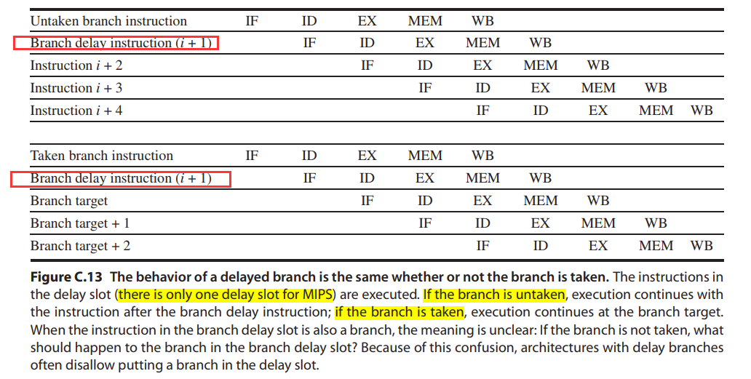
补充：Branch delay slot-分支延迟槽
A fourth scheme in use in some processors is called delayed branch. This technique was heavily used in early RISC processors and works reasonably well in the five-stage pipeline. In a delayed branch, the execution cycle with a branch delay of one is
branch instruction sequential successor1 branch target if taken
The sequential successor is in the branch delay slot. This instruction is executed whether or not the branch is taken. The pipeline behavior of the five-stage pipeline with a branch delay is shown in Figure C.13

Slide 51
7.3.6 动态分支预测技术
动态分支预测依据分支指令的分支跳转历史，不断地对预测策略进行动态调整，具有较高的预测准确率；动态分支预测正是利用了分支指令的分支局部性进行预测。
分支预测缓冲器（Branch Prediction Buffer，也称为分支目标缓冲器，Branch Target Buffer，BTB，分支历史表，BTB表）用于存放分支指令的分支跳转历史统计信息。
BTB表中的每个项包括valid位（用于标记当前表项是否有效）、分支指令地址、分支目标地址、历史跳转信息描述位（分支预测历史位）、置换标志等5项（表7.3）。
BTB表本质上是一个全相联cache，表项为8或16个，用于缓存经常访问的分支指令的分支跳转历史统计信息。
动态分支预测以分支指令地址为关键字，在BTB表中进行全相联并发比较：
如果数据缺失（不命中），表示当前分支指令不在BTB表中，需要将该分支指令的相关信息载入，并设置合适的分支预测历史位，以方便后续预测。
如果数据命中，表明当前分支指令历史分支信息已存放在BTB表中，此时需要根据本次分支是否发生跳转的信息，调整对应表项中的分支预测历史位，以提高预测准确率，并且处理与淘汰相关的置换标记信息。

Slide 52
7.3.6 动态分支预测技术
BTB表中的每个项包括valid位（用于标记当前表项是否有效）、分支指令地址、分支目标地址、历史跳转信息描述位（分支预测历史位）、置换标志等5项（表7.3）。
Valid=1：该表项已记录某个分支指令的历史行为，可用于预测
Valid=0：该表项未初始化或已被无效化（如分支指令被替换或从未执行过），预测器应忽略之
分支预测过程
命中hit：当前分支指令的PC tag与某表项的PC tag匹配且valid=1，使用该表项的预测状态进行预测；
未命中miss：若valid=0，分配新表项，初始化预测状态，且valid=1； 若valid=1，但PC tag不匹配，触发冲突处理（替换旧表项）
表7.3 分支历史表BTB格式
序号 | valid | 分支指令地址 | 分支目标地址 | 分支预测历史位 | 置换标记
0 | 1（高电平有效） | xxxx | xxxx | 11预测跳转 | xxxx
1 | 1 | xxxx | xxxx | 10预测跳转 | xxxx
2 | 1 | xxxx | xxxx | 01预测不跳转 | xxxx
3 | 1 | xxxx | xxxx | 00预测不跳转 | xxxx
4 | 0（无效） | xxxx | xxxx | xx | xxxx
5 | 0 | xxxx | xxxx | xx | xxxx
6 | 0 | xxxx | xxxx | xx | xxxx
7 | 0 | xxxx | xxxx | xx | xxxx

Slide 53
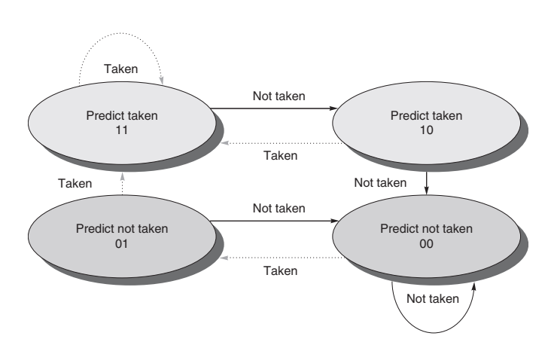
7.3.6 动态分支预测技术
分支预测历史位是当前分支指令历史跳转情况的统计信息，是进行分支预测的依据。
两位饱和计数器包含四个状态：00、01、10、11 。其中00、01表示不跳转，10、11表示跳转。00表示强不跳转，当计数器处于这个状态，分支预测不跳转，如果预测正确，计数器保持计数值，如果预测错误，那么状态转换成01，即弱不跳转，此时仍然预测分支不跳转，如果预测正确，状态转变回00，如果预测错误，状态转变为弱跳转10。在弱跳转10的状态下，分支预测跳转，如果预测正确，状态转变为强跳转11，如果预测错误，状态转变为弱不跳转01. 在强跳转11的状态下，分支预测跳转，如果预测正确，状态保持不变，如果预测错误，状态转变为弱跳转10.
图7.29：采用双位分支预测历史位的预测状态转换图。

Slide 54
7.3.6 动态分支预测技术
BTB表放在IF段中，利用程序计数器PC值作为关键字进行全相联比较，此过程与取指令操作并发进行，不需要取出指令即可进行分支预测。
如果BTB表命中，表示当前指令是分支指令，可以根据BTB表中当前指令的历史预测位，决定下条指令的地址是PC+4还是BTB表中的分支目标地址。
如果BTB表缺失，表明当前指令可能不是分支指令，或者是不经常使用的分支指令，则按照PC+4取下条指令。
分支指令在EX段中执行时，如果IF段预测正确，指令流水线不会停顿；如果预测失败，则分支指令在实际执行时，还是应该清空误取指令，并重新修正程序计数器PC值，以取出正确的指令。

Slide 55
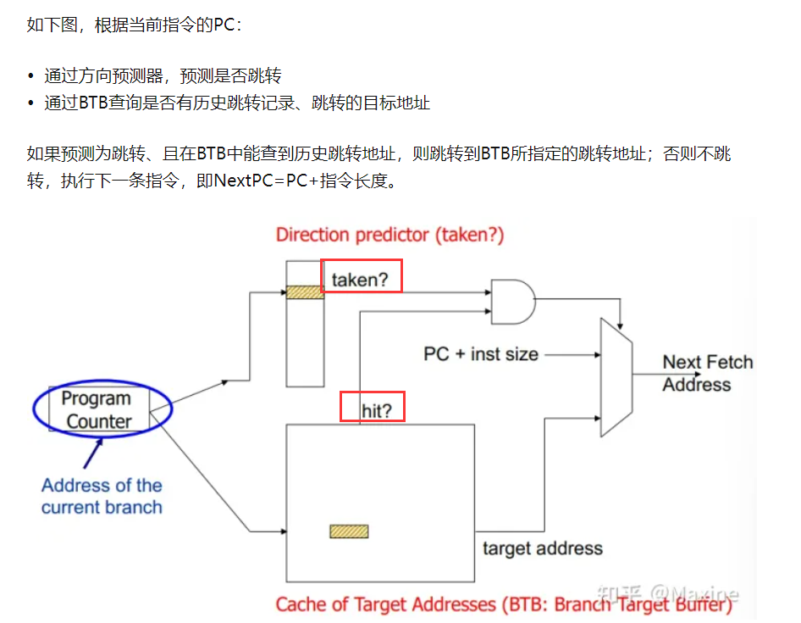
7.3.6 动态分支预测技术

Slide 56
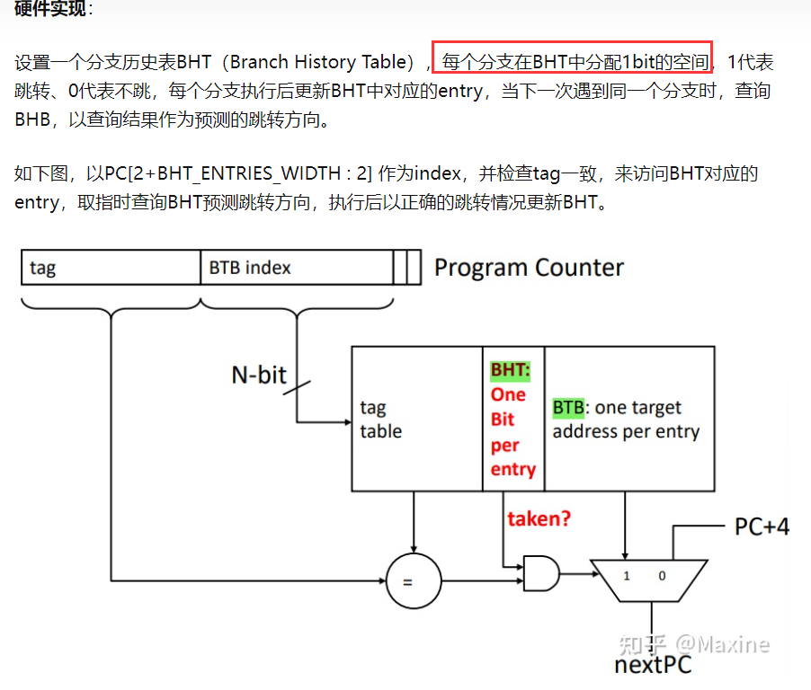
7.3.6 动态分支预测技术

Slide 57
7.3.6 动态分支预测技术
2、动态分支预测硬件实现
BTB表内部是一个全相联的cache，表7.4为BTB表的引脚说明。
根据对应表项中分支预测历史位的状态确定PredictJump.
预测历史位10,11时，PredictJump=1，表示程序要跳转，BTB表给出分支目标地址JumpAddr
预测历史位00,01时，PredictJump=0，表示不跳转，PC+4->PC
IF 预测
EX更新
表7.4 分支历史表BTB逻辑引脚说明
序号 | 引脚 | 分支指令地址 | 分支目标地址 | 分支预测历史位
1 | CLK | 输入 | 1 | 时钟控制信号，BTB表载入新表项或更新预测位时，需要时钟配合
2 | PC | 输入 | 32 | 程序计数器地址，是在BTB表中全相联查找的关键字
3 | EX.Branch | 输入 | 1 | EX段分支指令译码信号，只有为1时，分支指令才会更新BTB表
4 | EX.BranchTaken | 输入 | 1 | 决定EX段分支指令是否跳转，1为跳转，0为不跳转
5 | EX.PC | 输入 | 32 | EX段指令对应的PC地址
6 | EX.BranchAddr | 输入 | 32 | EX段分支指令的分支目标地址
7 | Predict.Jump | 输出 | 1 | 预测跳转信息位，向右依次传递给EX段，为1时表示预测跳转
8 | JumpAddr | 输出 | 32 | 预测跳转信息位为1时，输出跳转指令的分支目标地址

Slide 58
7.3.6 动态分支预测技术
表7.5：基于BTB表的流水线运行情况（预测失败时，需要清空流水线中的误取指令，流水线停顿2个时钟周期）。
表7.5 分支历史表BTB逻辑引脚说明
指令在BTB中 | 预测情况 | 下条指令地址 | 实际情况 | 预测情况 | 流水线停顿周期
命中 | 预测跳转 | 分支目标地址 | 跳转 | 预测成功 | 0
命中 | 预测跳转 | 分支目标地址 | 未跳转 | 预测失败 | 2
命中 | 预测不跳转 | 顺序地址 | 跳转 | 预测失败 | 2
命中 | 预测不跳转 | 顺序地址 | 未跳转 | 预测成功 | 0
缺失 |  | 顺序地址 | 跳转 |  | 2
缺失 |  | 顺序地址 | 未跳转 |  | 0

Slide 59
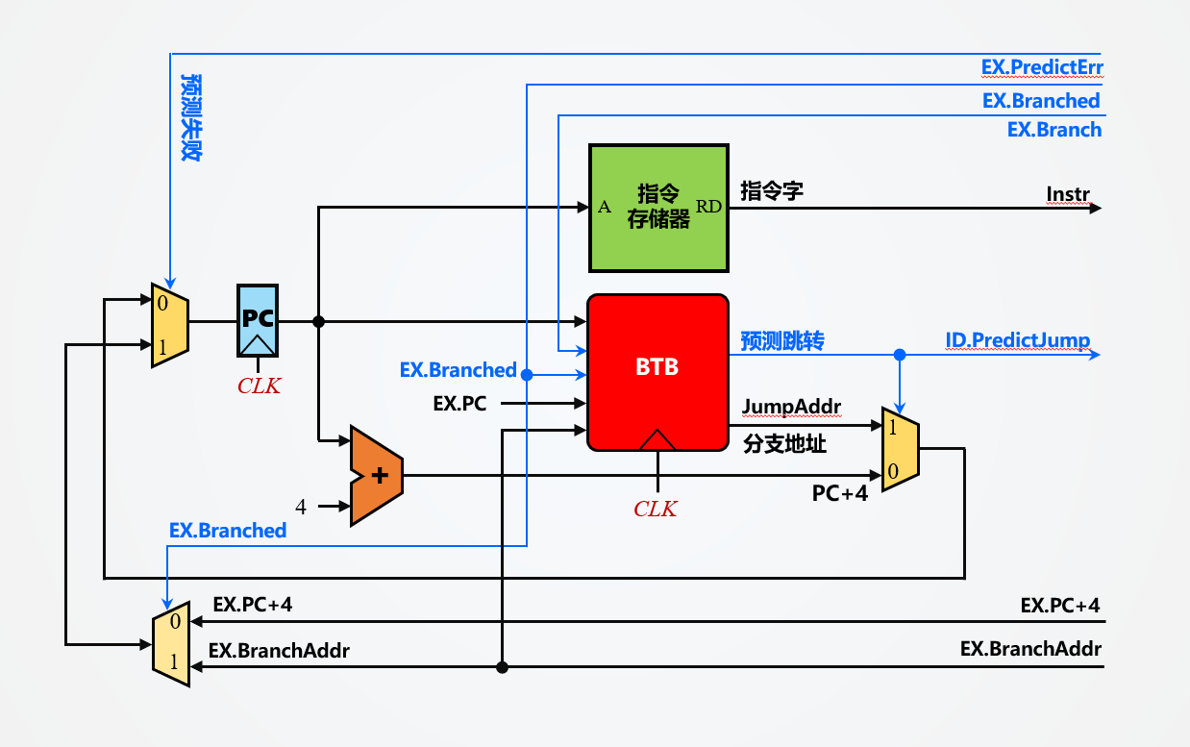
7.3.6 动态分支预测技术
图7.30为基于BTB的动态分支预测逻辑实现。
图7.31为支持动态分支预测的MIPS 5段流水线，各控制端口的逻辑公式如下：
Stall = LoadUse #发生LoadUse相关时，要暂停IF、ID段指令的执行
PC.EN = ～Stall #暂停IF段指令的执行（程序计数器PC使能端输入=0）
IF/ID.EN = ～Stall #暂停ID段指令的执行（IF/ID流水寄存器使能端输入=0）
IF/ID.CLR = PredictErr #预测失败时，清空IF/ID段流水寄存器
ID/EX.CLR = Flush = PredictErr + LoadUse #预测失败或LoadUse相关时，清空ID/EX段流水寄存器
PredictErr
EX.BranchTaken
PC
Predict.Jump
图7.30 动态分支预测BTB逻辑实现

Slide 60
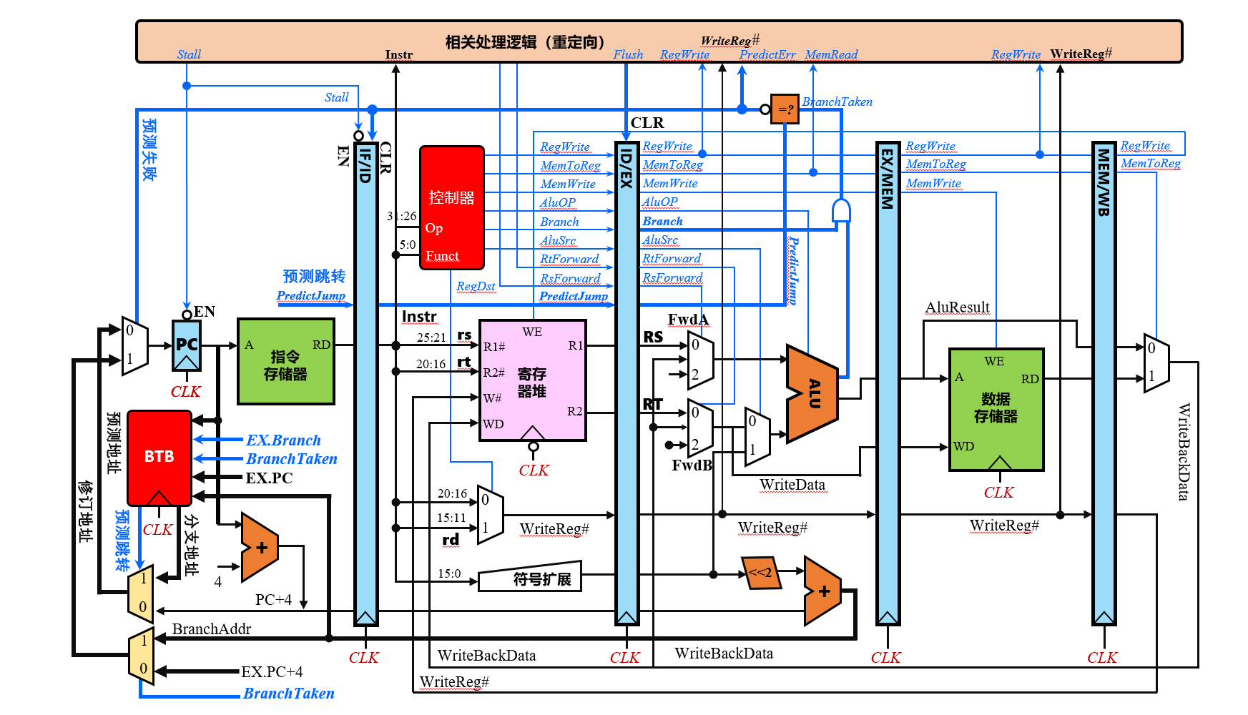
7.3.6 动态分支预测技术
图7.31 支持动态分支预测的MIPS 5段流水线

Slide 61
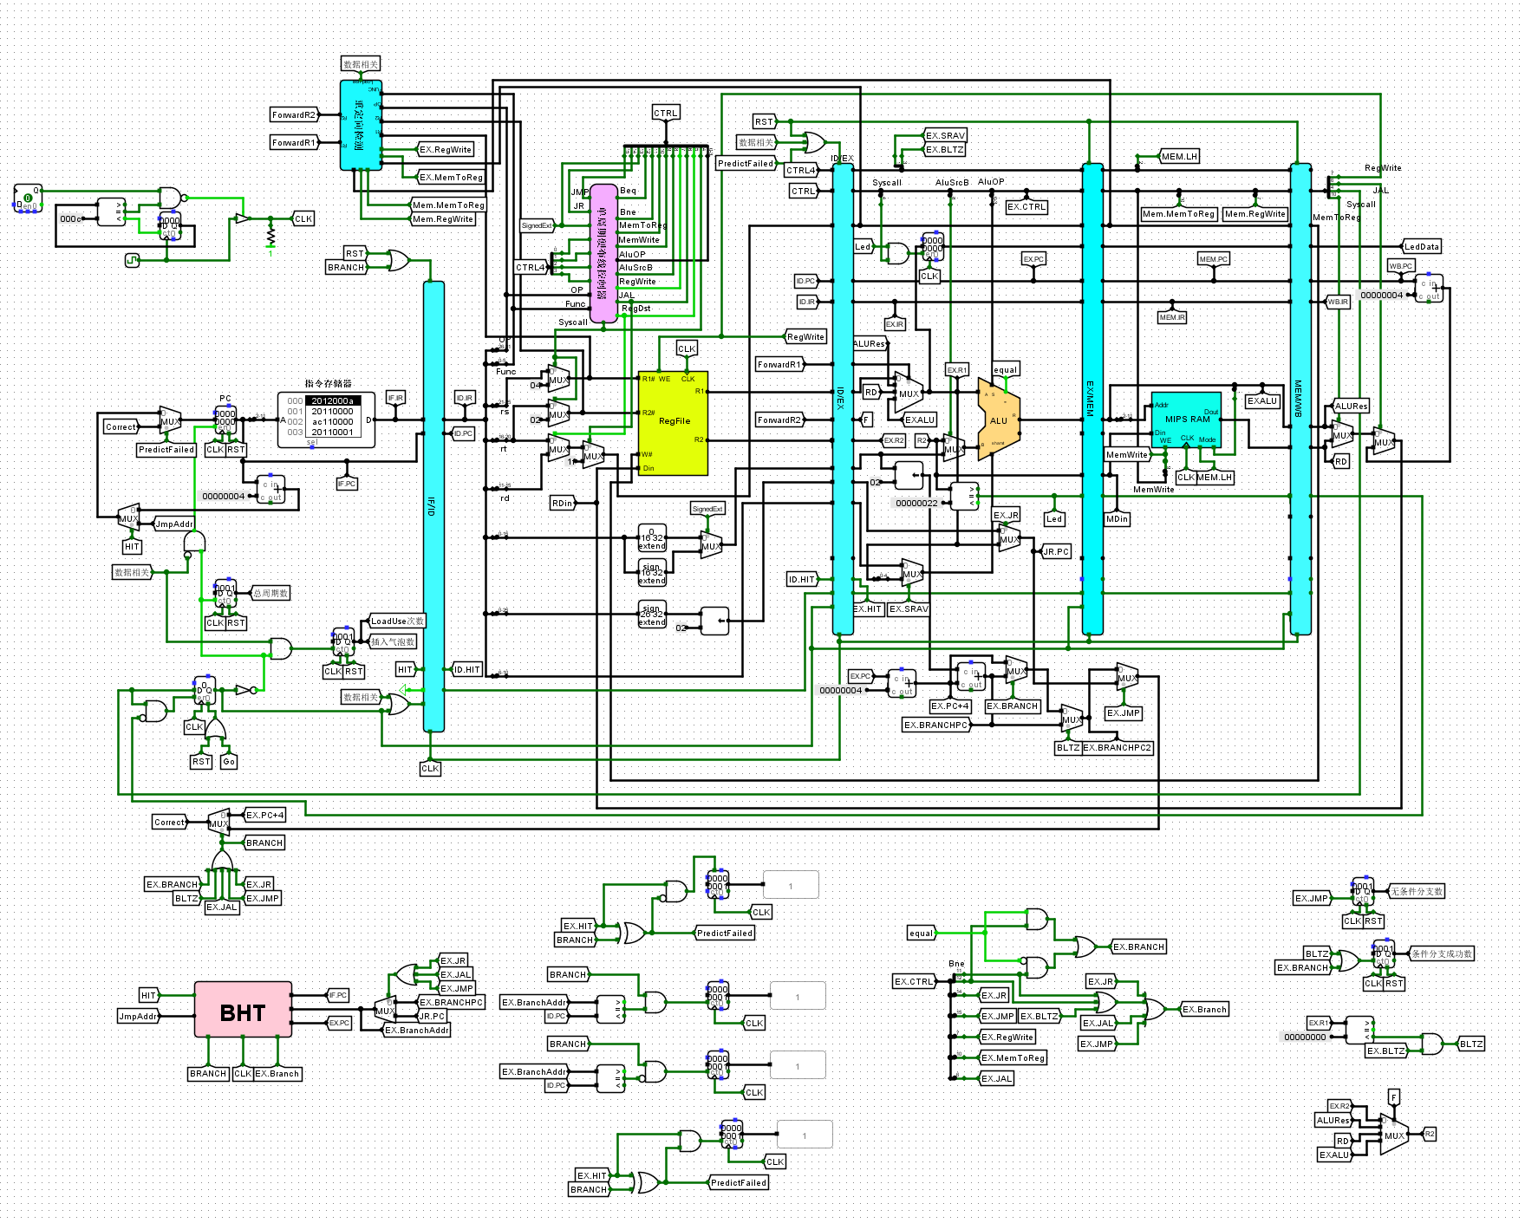
Logisim实现的单周期MIPS处理器动态分支预测流水线数据通路

Slide 62
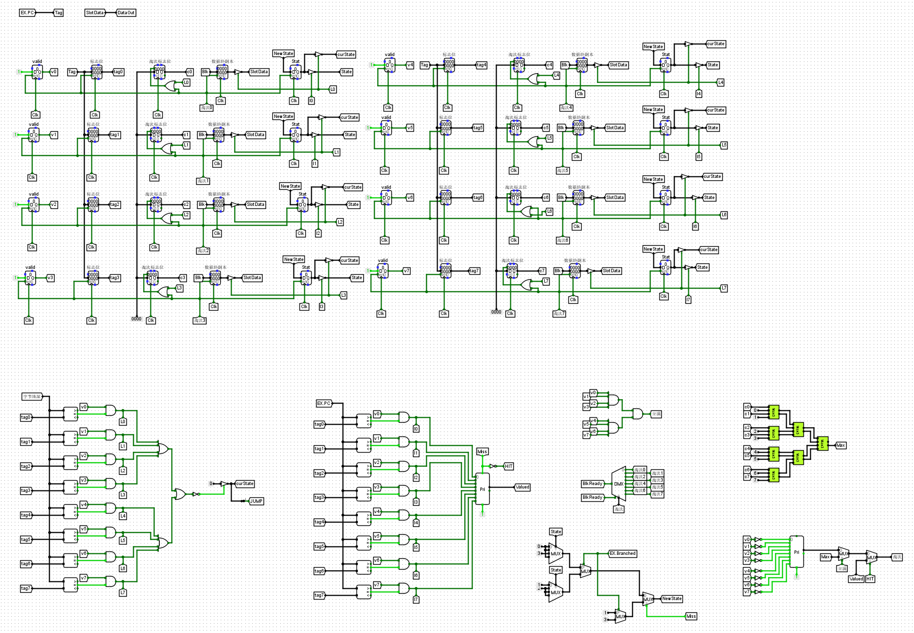
分支历史表BHT（Branch History Table）

Slide 63
7.3.7 流水线性能分析
理想情况下，指令流水线的CPI=1；由于流水阻塞或清空会损失一些周期，指令流水线的实际CPI>1。
流水线的最小时钟周期取决于各功能段中最慢功能段的关键延迟。
表7.6：流水线各功能段关键延迟，ID段的关键延迟最大，是5个功能段的“瓶颈”。
流水线的时钟周期=ID段的关键延迟=400ps，最大时钟频率=1/400ps=2.5GHz；第6章例6.2单周期MIPS处理器的时钟周期=925ps，流水线的实际性能提升=925/400≈2.3（没有达到5段流水线的理想倍数5）。
表7.6 流水线各功能段关键延迟
序号 | 功能段 | 标识 | 实际情况 | 预测情况
1 | IF | T_{if_max} | T_{clk_to_q} + T_{mem} + T_{setup} | 300ps=30+250+20
2 | ID | T_{id_max} | 2(T_{clk_to_q} + T_{RF_read} + T_{setup}) | 400ps=2*(30+150+20)
3 | EX | T_{ex_max} | T_{clk_to_q} + 2T_{mux} + T_{alu} + T_{setup} | 300ps=30+2*25+200+20
4 | MEM | T_{mem_max} | T_{clk_to_q} + T_{mem} + T_{setup} | 300ps=30+250+20
5 | WB | T_{wb_max} | T_{clk_to_q} + T_{mux} + T_{setup} | 75ps=30+25+20

Slide 64
例7.3：SPECINT2000基准测试程序包含的取数据指令、存数据指令、条件分支指令、跳转指令、R型算术逻辑运算指令比例分别为：25%、10%、11%、2%、52%。假设40%的取数指令存在Load-Use相关，而1/4的条件分支指令分支预测会失败，跳转指令不预测，不考虑其他冲突，请计算该程序在MIPS指令流水线中执行的CPI。假设SPECINT2000基准测试程序的指令数目为1000亿条。如果流水线时钟周期是400ps，求基准测试程序的执行时间。
解：
取数据指令不存在Load-Use相关时的CPI=1；存在Load-Use相关时需要插入1个气泡来消除相关性，因此，CPI=2；所以取数据指令的平均CPI=1*0.6+2*0.4=1.4。
条件分支指令预测失败时，会引起流水线停顿，造成2个时钟周期的损失，因此CPI=3；预测成功时，CPI=1；所以条件分支指令的平均CPI=1*0.75+3*0.25=1.5。
跳转指令不进行预测，一定会造成2个时钟周期的损失，因此CPI=3。
其他指令的CPI=1。
该程序在MIPS指令流水线中执行的CPI = 0.25*1.4 + 0.1*1 + 0.11*1.5 + 0.02*3 + 0.52*1 = 1.195。
基准测试程序的执行时间= 指令条数xCPIx时钟周期 = 1000x10⁸x1.195x400x10⁻¹² = 47.8s。
例6.1：单总线结构MIPS处理器，CPI=7.92，时钟周期=300ps，执行时间=237.6s。
例6.2：单周期MIPS处理器，CPI=1，时钟周期=925ps，执行时间=92.5s。
例6.4：多周期MIPS处理器，CPI=4.12，时钟周期=325ps，执行时间=133.9s。

Slide 65
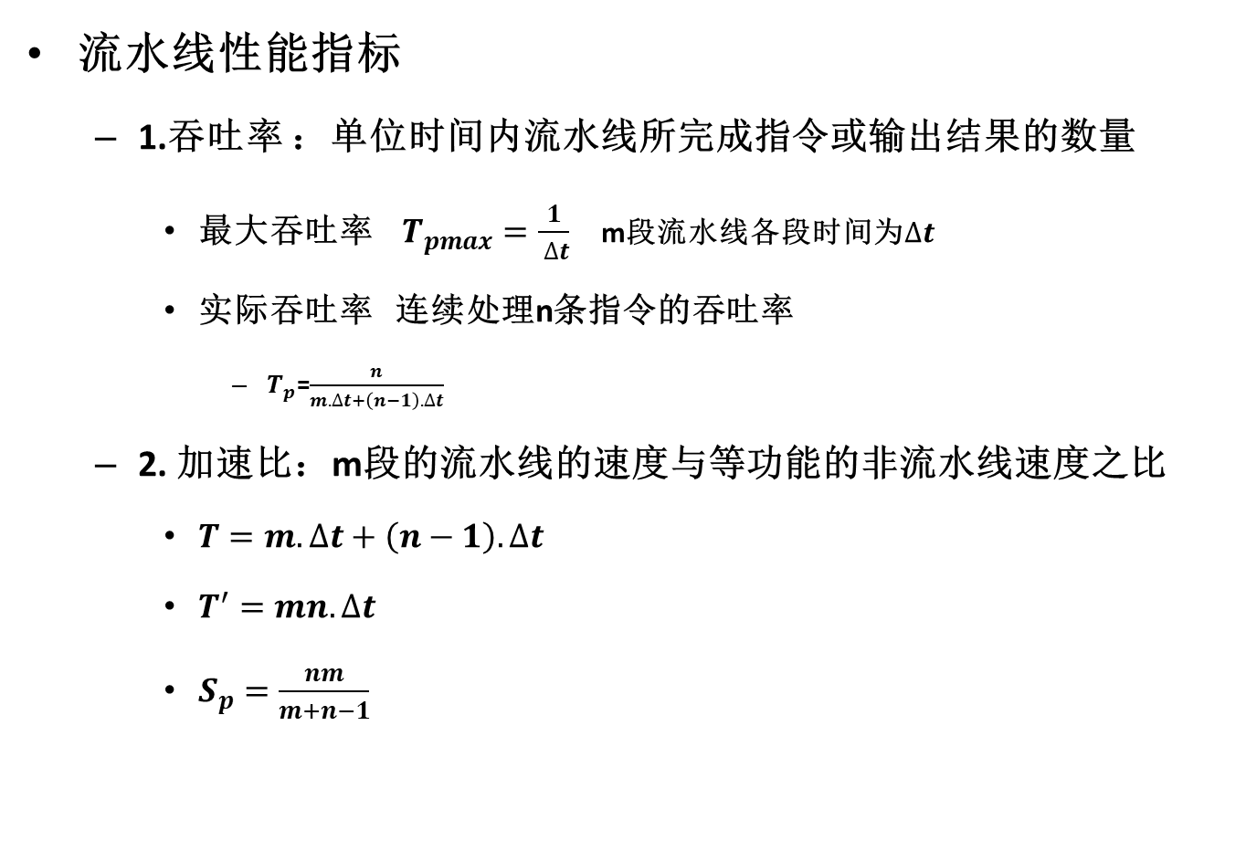
7.3.7 流水线性能分析
流水线性能指标
1.吞吐率 ：单位时间内流水线所完成指令或输出结果的数量
最大吞吐率 $T_{pmax}=\frac{1}{ ∆t}$ m段流水线各段时间为$∆t$
实际吞吐率 连续处理n条指令的吞吐率
$T_{p}$=$\frac{n}{m.∆t+\left(n−1\right).∆t}$
2. 加速比：m段的流水线的速度与等功能的非流水线速度之比
$T=m.∆t+\left(n−1\right).∆t$
$T^{′}=mn.∆t$
$S_{p}=\frac{nm}{m+n−1}$

Slide 66
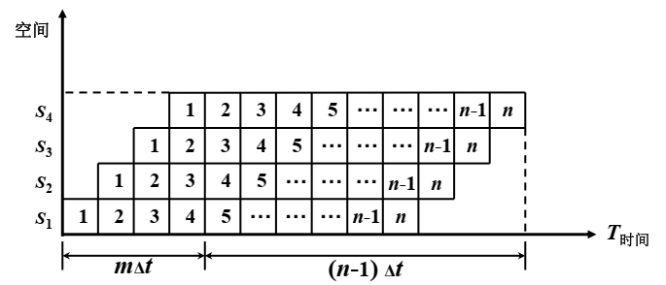

7.3.7 流水线性能分析
3. 效率 ： 流水线中各功能段的利用率
效率= 流水线各段处于工作时间的时空区/流水线中各段总的时空区
=$\frac{mn∆t}{m(m+n−1)∆t}$

Slide 67
7.4 流水线的异常与中断
中断和异常会改变程序的执行顺序，也会引发流水线的控制冲突，可以采用与分支指令类似的方式进行处理。
1、中断类别
表7.7：流水线各功能段可能出现的指令异常；表7.7列出的指令异常也称为同步中断（因为异常指令执行而同步产生的），同步中断必须立即处理，处理完毕后，异常指令可能需要重新执行。
外部I/O中断请求和硬件故障异常与指令无关，也称为异步中断，不一定要立即响应，可以在处理器方便的时候进行处理。
表7.7 5段流水线中各段指令异常分类
序号 | 取指令IF | 译码ID | 执行EX | 访存MEM | 写回WB
1 | 缺页或TLB异常 | 未定义指令 | 算术运算溢出 | 缺页或TLB异常 | 无异常
2 | 未对齐指令地址 | 除数为零 | 自陷异常 | 未对齐指令地址
3 | 存储保护违例 |  |  | 存储保护违例

Slide 68
7.4 流水线的异常与中断
2、异步中断处理
当流水线检测到异步中断请求时，需要确定在流水线中的哪一段进行中断响应，通常选择EX、MEM段进行中断响应。
中断响应流程：
保存断点：将当前段的顺序地址PC+4作为断点送入CP0协处理器的EPC（Exception Program Counter，异常程序计数器）寄存器中。
设置中断原因：将CP0中的CAUSE寄存器设置为外部中断。
关中断：设置CP0中的STATUS寄存器中的中断使能位为0。
中断识别：将正确的中断程序入口地址送入IF段程序计数器PC。
指令清空：将当前段指令之后的所有指令从流水线中清空。
中断服务程序的最后一条指令是eret指令（中断返回指令），该指令会开中断，并将EPC寄存器的值送入IF段的程序计数器PC，这样执行完中断服务程序后，又可以回到原程序继续执行。

Slide 69
7.4 流水线的异常与中断
3、同步中断处理
假设同一时刻只有一条指令出现异常，此时同步中断异常处理流程与异步中断处理流程类似：
保存断点：将异常指令地址送入EPC寄存器；如果是自陷指令，断点还应该是顺序地址PC+4。
设置中断原因：将CP0中的CAUSE寄存器设置为具体异常类别。
关中断：设置CP0中的STATUS寄存器中的中断使能位为1。
中断识别：将正确的异常处理程序入口地址送入IF段程序计数器PC。
指令清空：将异常指令及其后的所有指令从流水线中清空。
同一时刻各功能段可能会同时产生指令异常，这时就存在优先级问题，各段异常指令处理的优先级是：MEM>EX>ID>IF，如果同时还有异步中断请求，其优先级最低。
以下3条指令的异常会导致异常产生顺序的紊乱：
lw $s5,4($s1) #缺页异常
xxx $s5,$s6,$s7 #未定义指令异常
add $s1,$s2,$s3 #运算溢出
第1条指令进入EX段时（还没有发生缺页异常），第2条指令已经进入ID段（发生了未定义指令异常），导致第2条指令先产生异常，然后才发生第1条指令的异常（第1条指令进入MEM段）
解决的方法：不立即进入异常处理程序，等到异常指令进入WB段时，才进行处理。
add $s1,$s2,$s3 xxx $s5,$s6,$s7 lw $s5,4($s1)

Slide 70
7.5 指令级并行技术
指令流水线也称为指令级并行（Instruction-level Parallelism，ILP）。
超流水线技术和多发射技术可以进一步提升指令级并行。
1、超流水线
超级流水线（Superpipelined）技术主要通过增加流水线功能段数目，尽量减少各段关键延迟时间，提高流水线主频，来提升流水线性能。
通过细化流水、提高主频，使得在一个机器周期内完成一个甚至多个操作，其实质是以时间换取空间。
例如Pentium pro处理器的流水线多达14段。
2、多发射
多发射（Multiple Issue）技术通过复制内部功能部件（如增加指令译码逻辑、寄存器堆端口数、运算器、重定向通路等），使各流水线功能段能同时处理多条指令，处理器一次可以发射多条指令到流水线中进行处理。
例如一个四发射处理器，如果采用5段流水线，流水线充满后，同一时刻流水线中会有20条指令并行执行。

Slide 71
7.5 指令级并行技术
3. 超长指令字（Very Long Instruction Word）
多发射会引起更多的相关性（冲突），如果将冲突全部交给编译器静态解决，就是静态多发射，超长指令字技术就属于静态多发射。
超常指令字是由美国Yale大学教授Fisher提出的。它有点类似于超标量，是一条指令来实现多个操作的并行执行，之所以放到一条指令是为了减少内存访问。通常一条指令多达上百位，有若干操作数，每条指令可以做不同的几种运算。那些指令可以并行执行是由编译器来选择的。通常VLIW机只有一个控制器，每个周期启动一条长指令，长指令被分为几个字段，每个字段控制相应的部件。由于编译器需要考虑数据相关性，避免冲突，并且尽可能利用并行，完成指令调度，所以硬件结构较简单。
4.超标量（Superscalar）技术。
动态多发射技术由硬件动态处理多发射流水线运行过程中出现的各种冲突
指在CPU中有一条以上的流水线，并且每时钟周期内可以完成一条以上的指令，这种设计就叫超标量技术。 其实质是以空间换取时间。
超流水线的理想CPI与普通流水线的理想CPI一样都是1，但是超流水线的功能段多，时钟周期要比普通流水线小，主频普通流水线高，因此速度比普通流水线快。
多发射流水线每个时钟可以处理多条指令，其CPI<1，但是多发射流水线的成本高、控制复杂。
可以将超流水线和多发射结合起来：使用超流水线技术的多发射处理器。

Slide 72
本章小结
单周期MIPS CPU逻辑架构（5段）
MIPS指令流水线逻辑架构（5段）

Slide 73
单周期MIPS CPU时空图（5段）
5段MIPS流水线时空图

Slide 74
单周期MIPS处理器数据通路（5段）
单周期MIPS处理器5段流水线数据通路（增加4个流水寄存器）

Slide 75
单周期MIPS处理器理想流水线的数据通路（5段）
图7.8 5段流水线控制信号与传递

Slide 76
Logisim实现的单周期MIPS处理器理想流水线数据通路

Slide 77
插入气泡解决数据冲突
图7.19 气泡流水线顶层视图

Slide 78
Logisim实现的单周期MIPS处理器气泡流水线数据通路

Slide 79
使用重定向解决数据冲突
图7.27 重定向流水线顶层视图

Slide 80
Logisim实现的单周期MIPS处理器重定向流水线数据通路

Slide 81
动态分支预测技术
图7.31 支持动态分支预测的MIPS 5段流水线

Slide 82
Logisim实现的单周期MIPS处理器动态分支预测流水线数据通路

Slide 83
实践训练（实验6）
在Logisim中将原单周期MIPS处理器升级成能运行完全无相关程序的理想流水线，再进一步将其扩展成能处理分支相关的流水线，并逐步实现气泡流水线、重定向流水线、流水线中断、动态分支预测等。

